Slide 1
基于机器学习的数据分析

Slide 2
机器学习概述
机器学习理论主要是设计和分析一些让计算机可以自动“学习”的算法。即从数据中自动分析获得规律，并利用规律对未知数据进行预测的算法。
机器学习的任务
令W是这个给定世界的有限或无限所有对象的集合，由于观察能力的限制，我们只能获得这个世界的一个有限的子集Q⊂W，称为样本集。
机器学习就是根据这个有限样本集Q ，推算这个世界的模型，使得其对这个世界为真。

Slide 3
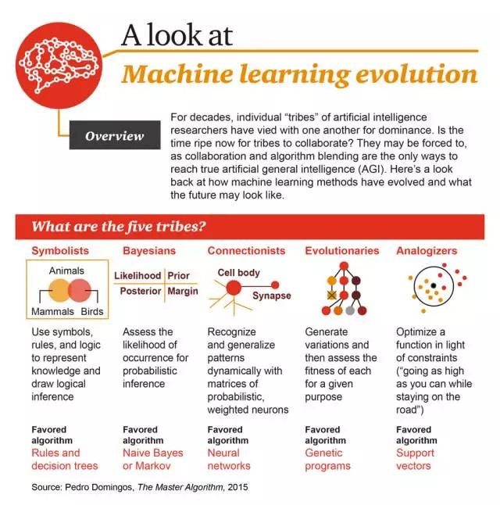
机器学习概述
Notes:
符号主义：使用符号、规则和逻辑来表征知识和进行逻辑 推理，代表的算法是：规则和决策树
贝叶斯派：获取发生的可能性来进行概率推理，最喜欢的算法是：朴素贝叶斯或马尔可夫
联结主义：使用概率矩阵和加权神经元来动态地识别和归纳模式，主要算法是：神经网络
进化主义：生成变化，然后为特定目标获取其中最优的，代表的算法是：遗传算法
Analogizer：根据约束条件来优化函数（尽可能走到更高，但同时不要偏离），代表的算法是：支持向量机

Slide 4
机器学习概述
按照算法
监督学习
在样本标签已知的情况下，可以统计出各类训练样本不同的描述量，如其概率分布，或在特征空间分布的区域等，利用这些参数进行分类器设计，称为有监督的学习方法。
无监督学习
训练数据没有标签或者答案，目的是找出数据内部的关联和模式，趋势。
半监督学习
训练数据一部分数据为生成数据，一部分数据为监督数据，算法分为生成器和判定器两部分， 生成器的目标是使判定器接受自己的数据，判别器是为了最大可能的区分生成数据和监督数据。通过不断的训练使两者都达到最佳性能。
强化学习
给予算法一个不断试错，并具有奖励机制的场景，最终使算法找到最佳路径或者策略。

Slide 5
机器学习概述
机器学习算法
监督学习
无监督学习
统计
分类
回归
分析
聚类
关联
规则

Slide 6
监督学习
训练集
特征1
……
特征n
目标
特征1
……
特征n
目标
监督学习算法
特征1
……
特征n
目标
身高 | 发长 | 抽烟 | 性别
1.88 | 1.4cm | 是 | 男
1.66 | 15.3cm | 否 | 女
1.78 | 22.6cm | 否 | 女
监督学习算法：训练/学习

Slide 7
监督学习
测试集
结果
特征1
……
特征n
目标
特征1
……
特征n
监督学习算法
目标
特征1
……
特征n
目标
身高 | 发长 | 抽烟
1.66 | 0cm | 是
1.76 | 5.1cm | 否
1.55 | 14.4cm | 否
性别
男
男
女
监督学习算法：预测

Slide 8
监督学习
测试集
结果
特征1
……
特征n
统计分类
离散值
特征1
……
特征n
回归分析
连续值
连续值
离散值

Slide 9
监督学习
监督学习算法
决策树
朴素贝叶斯
逻辑回归
KNN
SVM
神经网络
随机森林
遗传算法
。。。

Slide 10
无监督学习
训练集
特征1
……
特征n
特征1
……
特征n
无监督学习算法
特征1
……
特征n

Slide 11
无监督学习
无监督学习算法
聚类
k-means
层次聚类
关联规则
Apriori
。。。

Slide 12
聚类分析

Slide 13
聚类分析基本概念
聚类分析(Cluster Analysis)是一个将数据集中的所有数据，按照相似性划分为多个类别（Cluster, 簇）的过程；
簇是相似数据的集合。
聚类分析是一种无监督(Unsupervised Learning)分类方法：数据集中的数据没有预定义的类别标号（无训练集和训练的过程）。
聚类分析的目标是，簇内的对象相互之间是相似的，而不同簇中的对象是不同的。

Slide 14
聚类分析基本概念
一个好的聚类方法要能产生高质量的聚类结果——簇，这些簇要具备以下两个特点：
高的簇内相似性
低的簇间相似性
聚类结果的好坏取决于该聚类方法采用的相似性评估方法以及该方法的具体实现；
聚类方法的好坏还取决于该方法是否能发现某些还是所有的隐含模式

Slide 15
聚类分析基本概念
Inter-cluster distances are maximized
Intra-cluster distances are minimized

Slide 16
聚类分析的典型应用
谁经常光顾商店，谁买什么东西，买多少？
按会员卡记录的光临次数、光临时间、性别、年龄、职业、购物种类、金额等变量分类
这样商店可以……
识别顾客购买模式（如喜欢一大早来买酸奶和鲜肉，习惯周末时一次性大采购）
刻画不同的客户群的特征

Slide 17
聚类分析的典型应用
经济领域：
帮助市场分析人员从客户数据库中发现不同的客户群，并且用购买模式来刻画不同的客户群的特征。
谁喜欢打国际长途，在什么时间，打到那里？
对住宅区进行聚类，确定自动提款机ATM的安放位置
股票市场板块分析，找出最具活力的板块龙头股
企业信用等级分类
……
生物学领域
推导植物和动物的分类；
对基因分类，获得对种群的认识

Slide 18
聚类分析的典型应用
空间数据分析
图像处理——灰度图像的二值化（对灰度像素进行聚类）。
万维网
对WEB日志数据进行聚类，以发现类似的用户访问模式。

Slide 19
聚类分析的典型应用
聚类分析在数据挖掘中的作用：
作为一个独立的工具来获得数据集中数据的分布情况；
首先，对数据集执行聚类，获得所有簇；
然后，根据每个簇中样本的数目获得数据集中每类数据的大体分布情况。
作为其他数据挖掘算法的预处理步骤。
首先，对数据进行聚类——粗分类；
然后，分别对每个簇进行特征提取和细分类，可以有效提高分类精度。

Slide 20
相似性计算方法
在聚类分析中，样本之间的相似性通常采用样本之间的距离来表示。
两个样本之间的距离越大，表示两个样本越不相似性，差异性越大；
两个样本之间的距离越小，表示两个样本越相似性，差异性越小。
特例：当两个样本之间的距离为零时，表示两个样本完全一样，无差异。

Slide 21
相似性计算方法
样本之间的距离是在样本的描述属性（特征）上进行计算的。
在不同应用领域，样本的描述属性的类型可能不同，因此相似性的计算方法也不尽相同。
连续型属性(如：重量、高度、年龄等)
二值离散型属性(如：性别、考试是否通过等)
多值离散型属性(如：收入分为高、中、低等)
混合类型属性(上述类型的属性至少同时存在两种)

Slide 22
连续型属性的相似性计算方法
假设两个样本X_{i}和X_{j}分别表示成如下形式：
X_{i}=(x_{i1}, x_{i2}, …, x_{id} )
X_{j}=(x_{j1}, x_{j2}, …, x_{jd} )
它们都是d维的特征向量，并且每维特征都是一个连续型数值。
对于连续型属性，样本之间的相似性通常采用如下三种距离公式进行计算。

Slide 23
连续型属性的相似性计算方法
欧氏距离（Euclidean distance）
曼哈顿距离（Manhattan distance）
闵可夫斯基距离（Minkowski distance）

Slide 24
二值离散型属性的相似性计算方法
二值离散型属性只有0和1两个取值。
其中：0表示该属性为空，1表示该属性存在。
例如：描述病人的是否抽烟的属性(smoker)，取值为1表示病人抽烟，取值0表示病人不抽烟。
假设两个样本X_{i}和X_{j}分别表示成如下形式：
X_{i}=(x_{i1}, x_{i2}, …, x_{ip} )
X_{j}=(x_{j1}, x_{j2}, …, x_{jp} )
它们都是p维的特征向量，并且每维特征都是一个二值离散型数值。

Slide 25
二值离散型属性的相似性计算方法
假设二值离散型属性的两个取值具有相同的权重，则可以得到一个两行两列的可能性矩阵。
a = the number of attributes where X_{i} was 1 and X_{j} was 1;
b = the number of attributes where X_{i} was 1 and X_{j} was 0;
c = the number of attributes where X_{i} was 0 and X_{j} was 1;
d = the number of attributes where X_{i} was 0 and X_{j} was 0.
X_{j}
X_{i}

Slide 26
二值离散型属性的相似性计算方法
如果样本的属性都是对称的二值离散型属性，则样本间的距离可用简单匹配系数(Simple Matching Coefficients, SMC)计算：
SMC = (b + c) / (a + b + c + d)
其中：对称的二值离散型属性是指属性取值为1或者0同等重要。
例如：性别就是一个对称的二值离散型属性，即：用1表示男性，用0表示女性；或者用0表示男性，用1表示女性是等价的，属性的两个取值没有主次之分。

Slide 27
二值离散型属性的相似性计算方法
如果样本的属性都是不对称的二值离散型属性，则样本间的距离可用Jaccard系数计算(Jaccard Coefficients, JC)：
JC = (b + c) / (a + b + c)
其中：不对称的二值离散型属性是指属性取值为1或者0不是同等重要。
例如：血液的检查结果是不对称的二值离散型属性，阳性结果的重要程度高于阴性结果，因此通常用1来表示阳性结果，而用0来表示阴性结果。

Slide 28
二值离散型属性的相似性计算方法
例：已知两个样本p=[1 0 0 0 0 0 0 0 0 0]和q= [0 0 0 0 0 0 1 0 0 1]
a = 0 (the number of attributes where p was 1 and q was 1)
b = 1 (the number of attributes where p was 1 and q was 0)
c = 2 (the number of attributes where p was 0 and q was 1)
d = 7 (the number of attributes where p was 0 and q was 0)
SMC = (b + c) / (a + b + c + d)
= (1+2) / (0+1+2+7)
= 0.3
JC = (b+c) / (a + b + c)
= (1+2) / (0+1+2)
= 1

Slide 29
多值离散型属性的相似性计算方法
多值离散型属性是指取值个数大于2的离散型属性。
例如：成绩可以分为优、良、中、差。
假设一个多值离散型属性的取值个数为N，给定数据集X={x_{i} | i=1,2,…,total}。
其中：每个样本x_{i}可用一个d维特征向量描述，并且每维特征都是一个多值离散型属性，即：x_{i} = (x_{i1}, x_{i2}, …, x_{id})。

Slide 30
多值离散型属性的相似性计算方法
方法一：简单匹配方法。
距离计算公式如下：
其中： d为数据集中的属性个数，u为样本xi和xj取值相同的属性个数。

Slide 31
多值离散型属性的相似性计算方法
方法二：先将多值离散型属性转换成多个二值离散型属性，然后再使用Jaccard系数计算样本之间的距离。
对有N个取值的多值离散型属性，可依据该属性的每种取值分别创建一个新的二值离散型属性，这样可将多值离散型属性转换成多个二值离散型属性。
样本序号 | 年龄段 | 学历 | 收入
x₁ | 青年 | 研究生 | 高
x₂ | 青年 | 本科 | 低
x₃ | 老年 | 本科以下 | 中
x₄ | 中年 | 研究生 | 高
样本序号 | 青年 | 中年 | 老年 | 本科以下 | 本科 | 研究生 | 高 | 中 | 低
x₁ | 0 | 0 | 1 | 0 | 0 | 1 | 1 | 0 | 0
x₂ | 0 | 0 | 1 | 0 | 1 | 0 | 0 | 0 | 1
x₃ | 1 | 0 | 0 | 1 | 0 | 0 | 0 | 1 | 0
x₄ | 0 | 1 | 0 | 0 | 0 | 1 | 1 | 0 | 0

Slide 32
常用聚类方法
划分方法
k-means算法（k-均值算法）
k-medoids算法（k-中心算法）
层次方法
AGNES算法（合并聚类法）
DIANA算法（分裂聚类法）

Slide 33
划分方法
给定n个样本的数据集，以及要生成的簇的数目k，划分方法将样本组织为k个划分（k≤n），每个划分代表一个簇。
划分准则：同一个簇中的样本尽可能接近或相似，不同簇中的样本尽可能远离或不相似。
以样本间的距离作为相似性度量。
划分聚类简单地将数据对象集划分成不重叠的子集，使得每个数据对象恰在一个子集。

Slide 34
k-means算法
1.选择k个点作为初始的质心
2.repeat
3. 将每个点指派到最近的质心，形成k个簇
4. 重新计算每个簇的质心
5.until 质心不发生变化

Slide 35
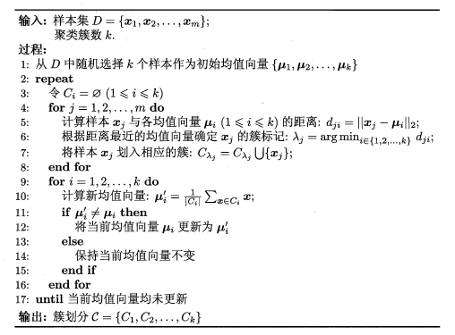
k-means算法

Slide 36
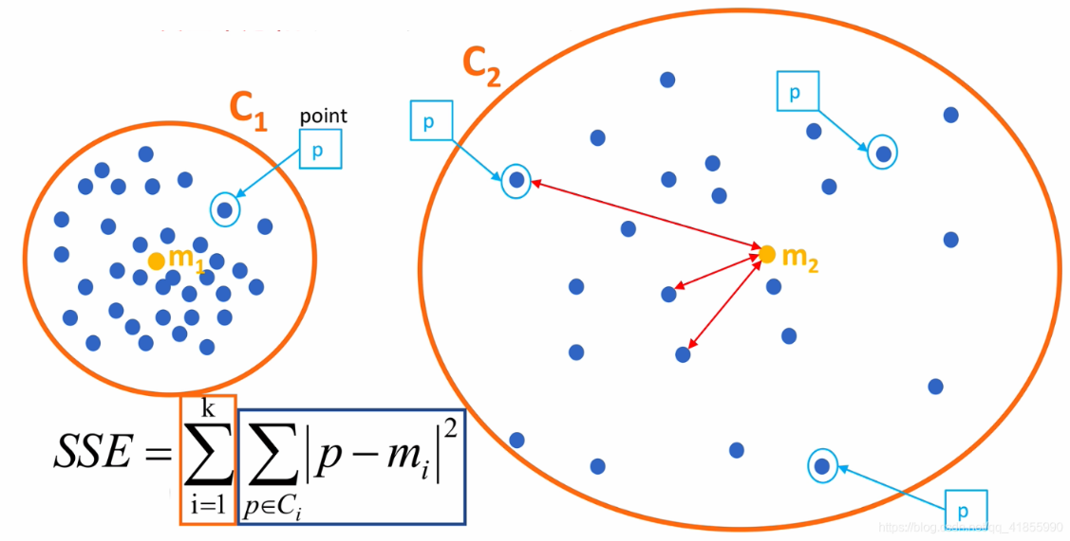
k-means算法
k-means算法的评价准则：误差平方和准则
误差平方和达到最优（小）时，可以使各聚类的类内尽可能紧凑，而使各聚类之间尽可能分开。

Slide 37
k-means算法
优点：
可扩展性较好，算法复杂度为O(nkt)。
其中：n为样本个数，k是簇的个数，t是迭代次数。
缺点：
对于任意一个数据集，k-means算法无法达到全局最优，只能达到局部最优。
簇数目k需要事先给定，但非常难以选定；
初始聚类中心的选择对聚类结果有较大的影响；
不适合于发现非球状簇；
对噪声和离群点数据敏感。

Slide 38
聚类分析案例
在grades_km_input.csv中保存了620名高中生的三门科目（英语、数学和科学）的成绩，范围是0~100。应用K均值聚类方法进行分析，对这些学生进行分组。
思路：尝试1~15个k值的聚类结果，对于每个k值，计算其内平方和WSS的大小，来判断到底哪个K是最佳的选择。

Slide 39
聚类分析案例
读入数据
library(ggplot2)
library(grid)
library(gridExtra)
grade_input = as.data.frame(read.csv("grades_km_input.csv"))
kmdata_orig = as.matrix(grade_input[,c("Student","English", "Math","Science")])
kmdata <- kmdata_orig[,2:4]
kmdata[1:10,]

Slide 40
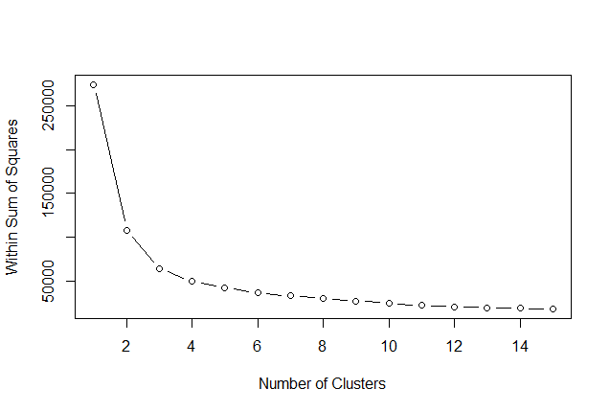
聚类分析案例
使用kmeans函数进行聚类分析，尝试1~15的k值，并计算每个k值对应的WSS。
wss <- numeric(15)
for (k in 1:15) wss[k] <- sum(kmeans(kmdata, centers=k, nstart=25)$withinss)
plot(1:15, wss, type="b", xlab="Number of Clusters", ylab="Within Sum of Squares")
k从1增加到2时，WSS大大降低；另一次显著降低是在k从2增加到3时。此后改善有限。因此选择k=3作为最佳的簇的数目。

Slide 41
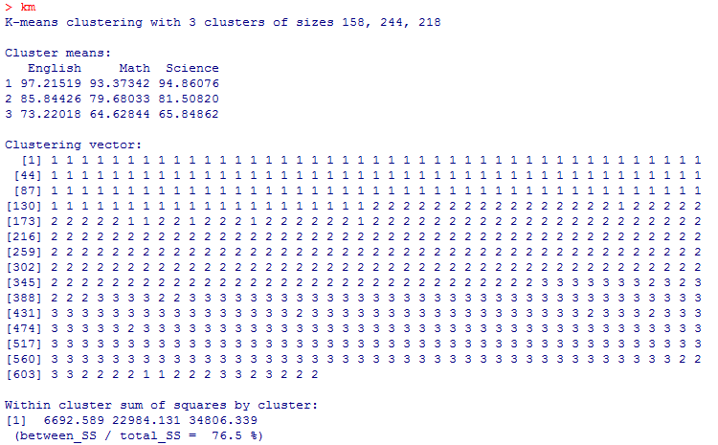
聚类分析案例
以k=3进行聚类分析
km = kmeans(kmdata,3, nstart=25)
3个簇的簇均值位置
聚类向量，定义了每个学生所属的聚类簇1、2或3。
每个簇的WSS

Slide 42
聚类分析案例
可视化数据及聚类的分簇结果
df = as.data.frame(kmdata_orig[,2:4])
df$cluster = factor(km$cluster)
centers=as.data.frame(km$centers)
g1= ggplot(data=df, aes(x=English, y=Math, color=cluster )) +
geom_point() + theme(legend.position="right") +
geom_point(data=centers, aes(x=English,y=Math, color=as.factor(c(1,2,3))),
size=10, alpha=.3, show.legend=FALSE)
g2 =ggplot(data=df, aes(x=English, y=Science, color=cluster )) +
geom_point() +
geom_point(data=centers, aes(x=English,y=Science, color=as.factor(c(1,2,3))),
size=10, alpha=.3, show.legend=FALSE)

Slide 43
聚类分析案例
g3 = ggplot(data=df, aes(x=Math, y=Science, color=cluster )) +
geom_point() +
geom_point(data=centers, aes(x=Math,y=Science, color=as.factor(c(1,2,3))),
size=10, alpha=.3, show.legend=FALSE)
grid.arrange(arrangeGrob(g1 + theme(legend.position="none"),
g2 + theme(legend.position="none"),
g3 + theme(legend.position="none"),
top ="High School Student Cluster Analysis", ncol=1))

Slide 44
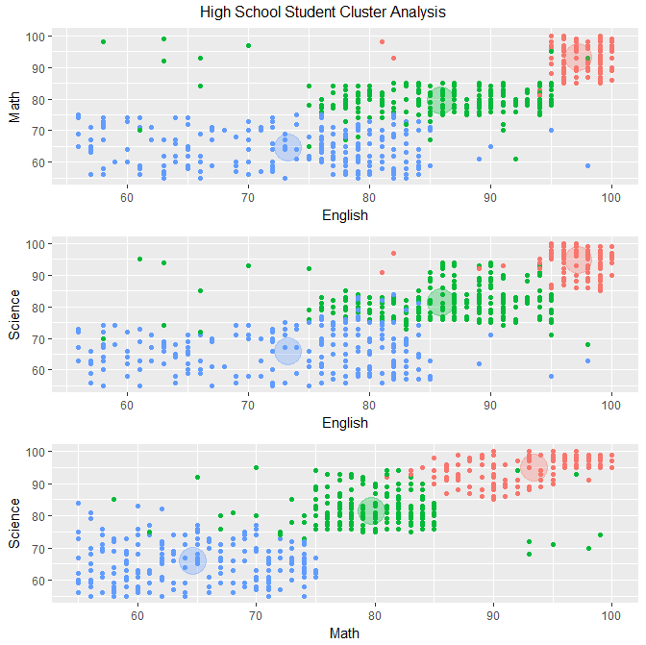
聚类分析案例
可视化输出
颜色表示聚类簇
小点表示学生
大圆圈表示簇均值的位置

Slide 45
R语言中kmeans函数
kmeans(x, centers, iter.max = 10, nstart = 1,algorithm = c("Hartigan-Wong", "Lloyd", "Forgy","MacQueen"), trace=FALSE)
待聚类样本组织在x指定的矩阵或数据框中。
参数centers：若为一个整数，则表示聚类数目K；若为一个矩阵（行数等于聚类数目K，列数等于聚类变量个数），则表示初始类质心，每一行表示一个初始类质心。
参数iter.max用于指定最大迭代次数，默认为10次。R中仅以最大迭代次数作为终止迭代条件。
当参数为centers为一个整数时，R将采用随机选择法从数据中抽取K个观测值作为初始类质心。不同的初始类质心对最终的聚类结果是存在影响的。所以，R为克服大数据集下终止迭代次数不充分大时，初始类质心抽取的随机性对聚类结果的影响，可指定参数nstar为一个大于1的值（默认为1），表示重复多次抽取质心。
参数algorithm，用于指定迭代算法

Slide 46
R语言中kmeans函数
Kmeans函数的返回结果是一个列表，包括如下成分：
cluster：存储各观测所属的类别编号，也称聚类解。
centers：存储各个类的最终类质心。
totss：所有聚类变量的离差平方和之和，是对类内部观测数据点离散程度的测度。
cotwithss：每个类内所有聚类变量的离差平方和之和的总和。
betweenss：各类别间的聚类变量离差平方和之和
size：各类的样本量。

Slide 47
R语言中kmeans函数
指定质心的例子
grade_input = as.data.frame(read.csv("d:/grades_km_input.csv"))
kmdata_orig = as.matrix(grade_input[,c("Student","English", "Math","Science")])
kmdata <- kmdata_orig[,2:4]
centers = kmdata[c(1,3,5,7),] #指定第1、3、5、7个同学为初始质心
mykm = kmeans(kmdata,centers, nstart=1) # 只需要一次聚类就可以了

Slide 48
kmeans算法初始质心的选择
随机选择
初始质心选择不同，结果也不同。所以解决局部最优的方法，其一可以多次运行算法，选择具有最小SSE值的那组作为最终解。这种方法通过多次运行，通过尝试，来解决随机选择初始质心问题。
层次聚类
通过层次聚类，划分k个层次，计算出每个簇对应的质心作为K-Means算法的初始质心。
K-Means++
第一个质心是随机选择的，接下来的质心基于样本点与最近质心的距离，距离越大越可能被选为下一个质心，直到选择完k个质心。
该方法有效地解决了关于初始质心的选取问题。

Slide 49
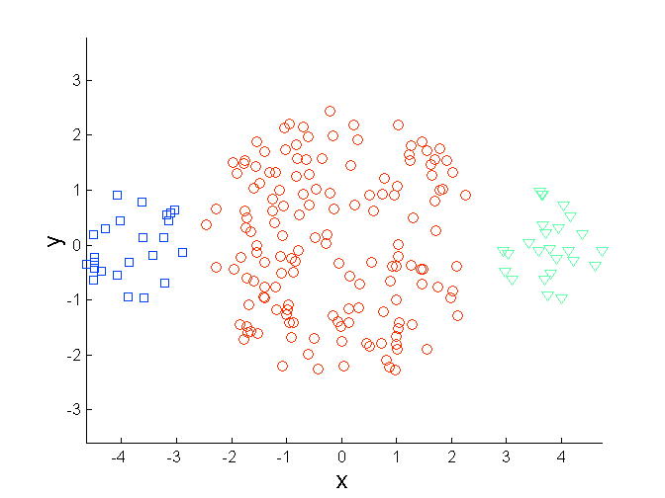
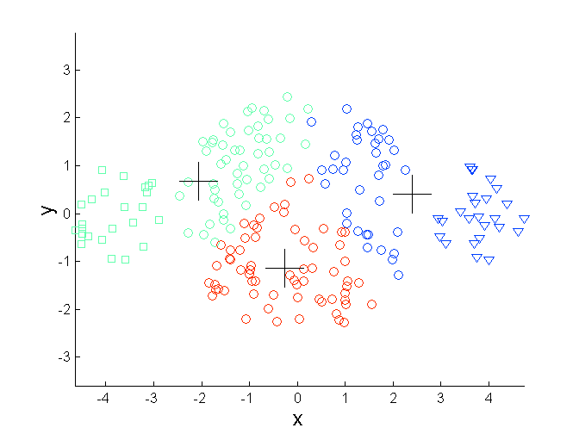
K-means算法的局限性
聚类大小不同
Original Points
K-means (3 Clusters)

Slide 50
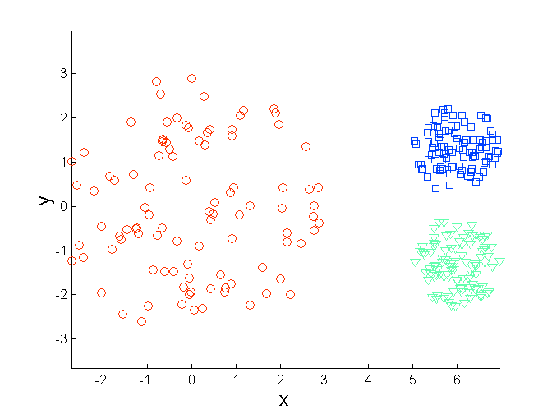
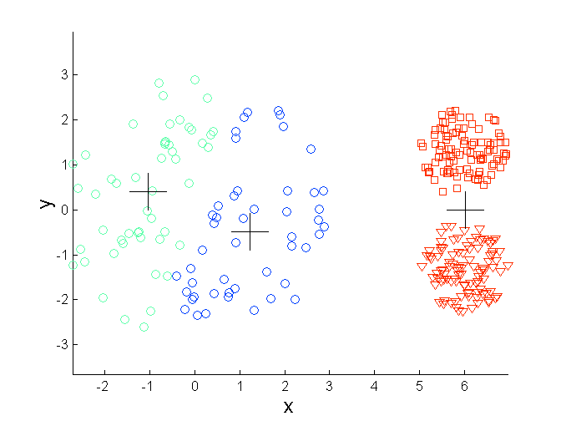
K-means算法的局限性
聚类密度不同
Original Points
K-means (3 Clusters)

Slide 51
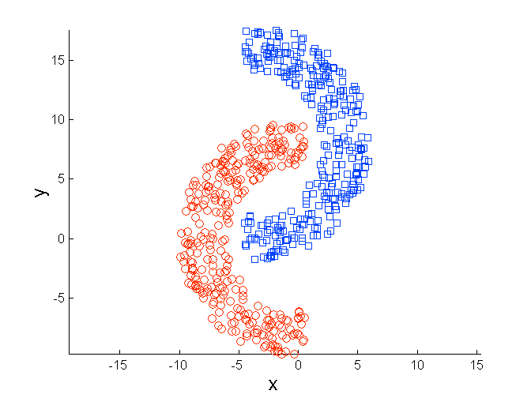
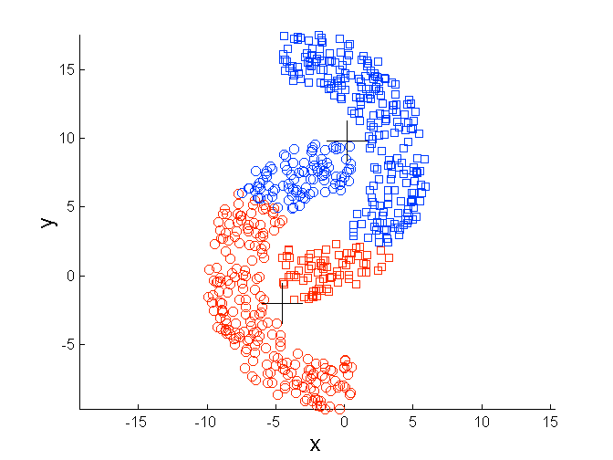
K-means算法的局限性
非球状
Original Points
K-means (2 Clusters)

Slide 52
划分聚类总结
划分聚类简单地将数据对象集划分成不重叠的子集，使得每个数据对象恰在一个子集。
Original Points
A Partitional Clustering

Slide 53
层次方法
试图在不同层次对数据集进行划分，从而形成树形的聚类结构。
对给定的数据集进行层次分解：
自底向上方法（合并）：开始时，将每个样本作为单独的一个组；然后，依次合并相近的样本或组，直至所有样本或组被合并为一个组或者达到终止条件为止。
代表算法：AGNES(AGglomerative NESting)算法
自顶向下方法（分裂）：开始时，将所有样本置于一个簇中；然后，执行迭代，在迭代的每一步中，一个簇被分裂为多个更小的簇，直至每个样本分别在一个单独的簇中或者达到终止条件为止。
代表算法：DIANA算法

Slide 54
簇间距离的度量方法
最短距离法(Nearest Neighbor)
最长距离法(Further Neighbor)
组间平均连接法(Between-group linkage)
组内平均连接法(Within-group linkage)
重心法(Centroid clustering)
中位数法(Median clustering)
离差平方和法(Ward’s method)

Slide 55
最短距离法(Nearest Neighbor)
以两类中距离最近的两个个体之间的距离作为类间距离。
x₂₁•
x₁₁•
x₁₂•
x₂₂•

Slide 56
最长距离法(Further Neighbor)
以两类中距离最远的两个个体之间的距离作为类间距离。
•
x₂₁•
x₁₁•
•
•
•
•
•

Slide 57
组间平均连接法(Between-group linkage)
以两类个体两两之间距离的平均数作为类间距离。
•
•
•
•
•
•

Slide 58
组内平均连接法(Within-group linkage)
将两类个体合并为一类后，以合并后类中所有个体之间的平均距离作为类间距离。
x₂₁•
x₁₁•
x₁₂•
x₂₂•

Slide 59
重心法(Centroid clustering)
以两类变量均值（重心）之间的距离作为类间距离。
•
•

Slide 60
离差平方和法(Ward’s method)
离差平方和法是由Ward提出的，因此也称为Ward方法。具体做法是，先将n个个体各自成一类，然后每次减少一类，随着类与类的不断聚合，类内的离差平方和必然不断增大，选择使离差平方和增加最小的两类合并，直到所有的个体归为一类为止。

Slide 61
AGNES算法
AGNES (Agglomerative Nesting)算法
首先，将数据集中的每个样本作为一个簇；
然后，根据某些准则将这些簇逐步合并；
合并的过程反复进行，直至不能再合并或者达到结束条件为止。
合并准则：每次找到距离最近的两个簇进行合并。
两个簇之间的距离由这两个簇中距离最近的样本点之间的距离来表示。

Slide 62
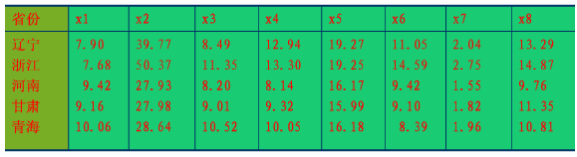
AGNES算法——示例
为了研究辽宁省等五省区某年度城镇居民生活消费的分布规律，对如下调查数据进行聚类。
表1 数据集

Slide 63
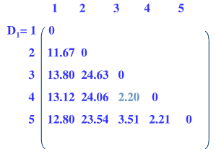
AGNES算法——示例
临近度矩阵用于记录任意两个簇之间的距离（它是一个下三角矩阵，即：主对角线及其上方元素全部为零）。
G1={辽宁},G2={浙江},G3={河南},G4={甘肃}，G5={青海}
采用欧式距离：
d12=11.67
d13=13.80,d23=24.63
d14=13.12,d24=24.06,d34=2.2
d15=12.80,d25=23.54,d34=3.51,d45=2.21

Slide 64
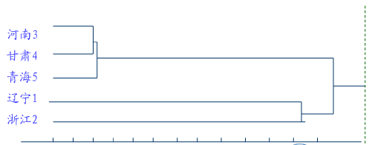
AGNES算法——示例
聚类结果
K=4
K=3
K=2

Slide 65
AGNES算法
AGNES算法的优、缺点：
算法简单，但有可能遇到合并点选择困难的情况；
一旦不同的簇被合并，就不能被撤销；
算法的时间复杂度为O(n²)，因此不适用处理n很大的数据集。

Slide 66
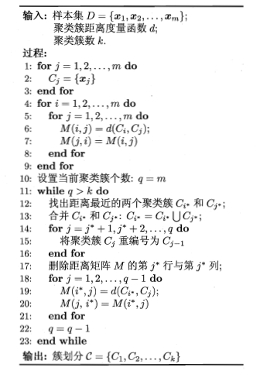
AGNES算法

Slide 67
层次聚类相关函数
dist()函数计算变量间距离
dist.r = dist(data, method=" ")
其中method包括6种方法，表示不同的距离测度："euclidean", "maximum", "manhattan", "canberra", "binary" or "minkowski"。
hclust()进行聚类
hc.r = hclust(dist.r, method = “ ”)
其中method包括7种方法，表示聚类的方法："ward", "single", "complete","average", "mcquitty", "median" or "centroid"。

Slide 68
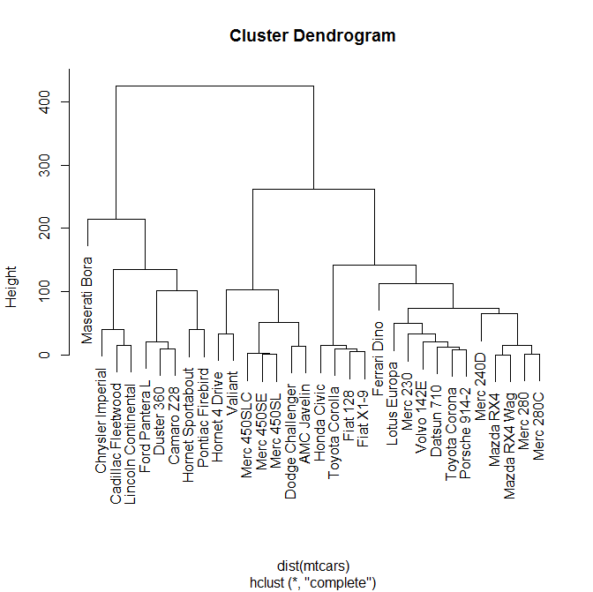
层次聚类树形图制作
使用mtcars数据集，基本层次聚类树形图制作
hc = hclust(dist(mtcars))
plot(hc)
可以通过
plot(hc, hang = -1)
让所有叶节点位于同一水平线上。

Slide 69
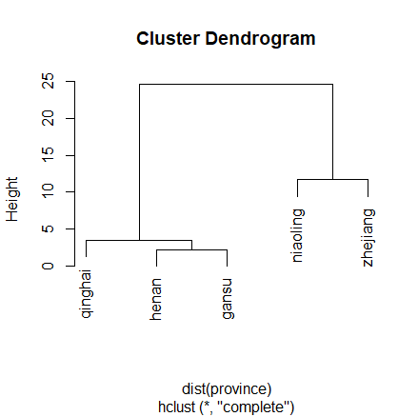
层次聚类树形图制作
对省份数据的层次聚类
x1=c(7.9,7.68,9.42,9.16,10.06)
x2=c(39.77,50.37,27.93,27.98,28.64)
x3=c(8.49,11.35,8.2,9.01,10.52)
x4=c(12.94,13.3,8.14,9.32,10.05)
x5=c(19.27,19.25,16.17,15.99,16.18)
x6=c(11.05,14.59,9.42,9.1,8.39)
x7=c(2.04,2.75,1.55,1.82,1.96)
x8=c(13.29,14.87,9.76,11.35,10.81)
province = data.frame(x1,x2,x3,x4,x5,x6,x7,x8)
row.names(province)<-c("niaoling","zhejiang","henan","gansu","qinghai")
prov_hc = hclust(dist(province))
plot(prov_hc)

Slide 70
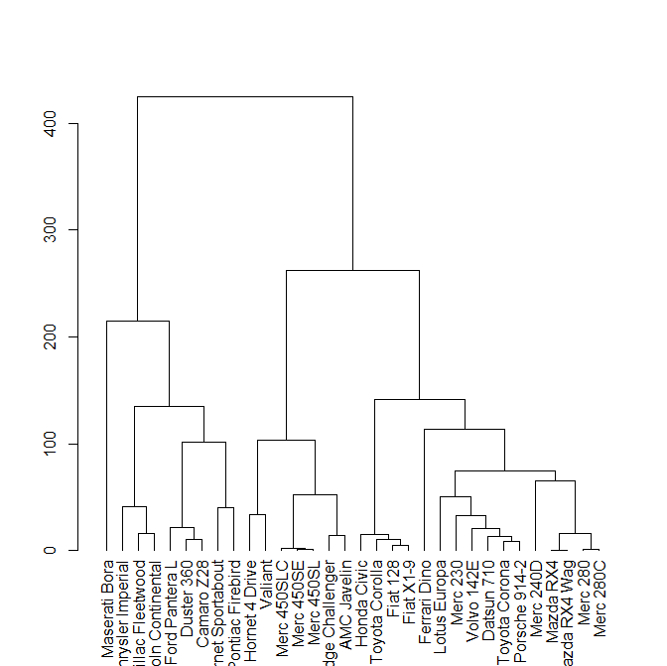
层次聚类树形图制作
可以将对象hclust转换成dendrograms对象来绘制层次聚类树形图。
hc = hclust(dist(mtcars))
hcd = as.dendrogram(hc)
plot(hc)

Slide 71
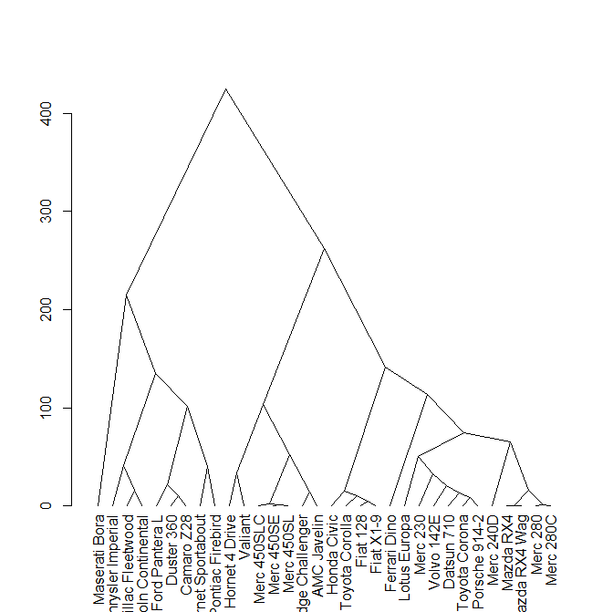
层次聚类树形图制作
基于对象dendrogram，可以绘制三角形的层次聚类树形图。
hc = hclust(dist(mtcars))
hcd = as.dendrogram(hc)
plot(hcd, type = "triangle")

Slide 72
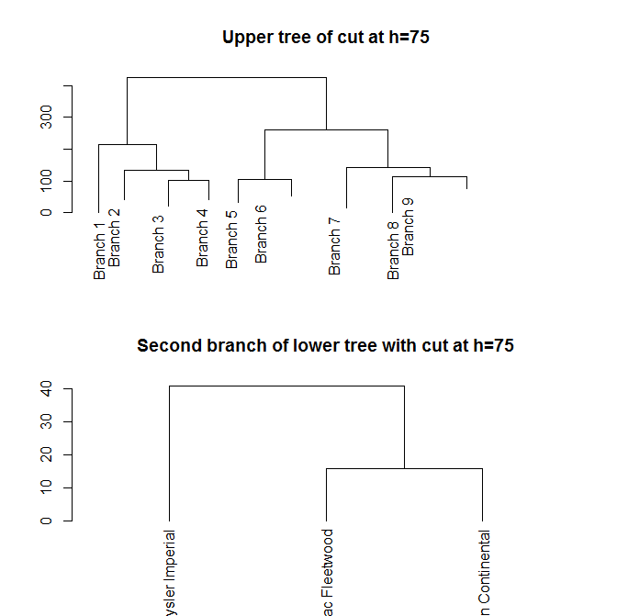
层次聚类树形图制作
基于对象dendrogram，还可以根据高度将聚类数分成两个部分分别绘制，从而观察细节部分。
hc = hclust(dist(mtcars))
hcd = as.dendrogram(hc)
op = par(mfrow = c(2, 1))
plot(cut(hcd, h = 75)$upper, main = "Upper tree of cut at h=75")
plot(cut(hcd, h = 75)$lower[[2]], main = "Second branch of lower tree with cut at h=75")

Slide 73
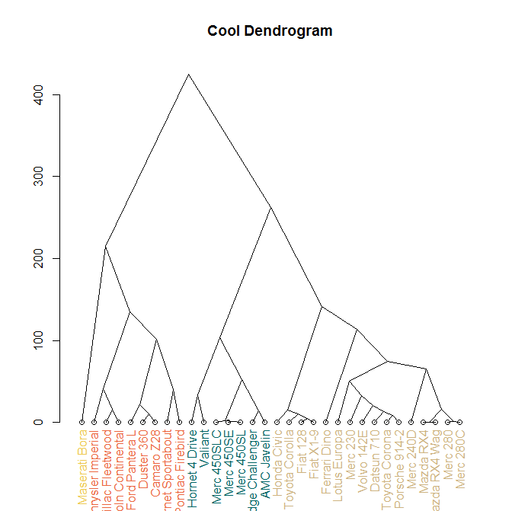
层次聚类树形图制作
基于对象dendrogram，可以使用dendrapply函数，将一个自定义的函数应用到聚类数的每个叶节点上，从而到达定制聚类树的目的，例如按照聚类分配颜色。
hc = hclust(dist(mtcars))
hcd = as.dendrogram(hc)
labelColors = c("#CDB380", "#036564", "#EB6841", "#EDC951")
# cut dendrogram in 4 clusters
clusMember = cutree(hc, 4)
# function to get color labels
colLab <- function(n) {
if (is.leaf(n)) {
a <- attributes(n)
labCol <- labelColors[clusMember[which(names(clusMember) == a$label)]]
attr(n, "nodePar") <- c(a$nodePar, lab.col = labCol)
}
n
}
# using dendrapply
clusDendro = dendrapply(hcd, colLab)
# make plot
plot(clusDendro, main = "Cool Dendrogram", type = "triangle")

Slide 74
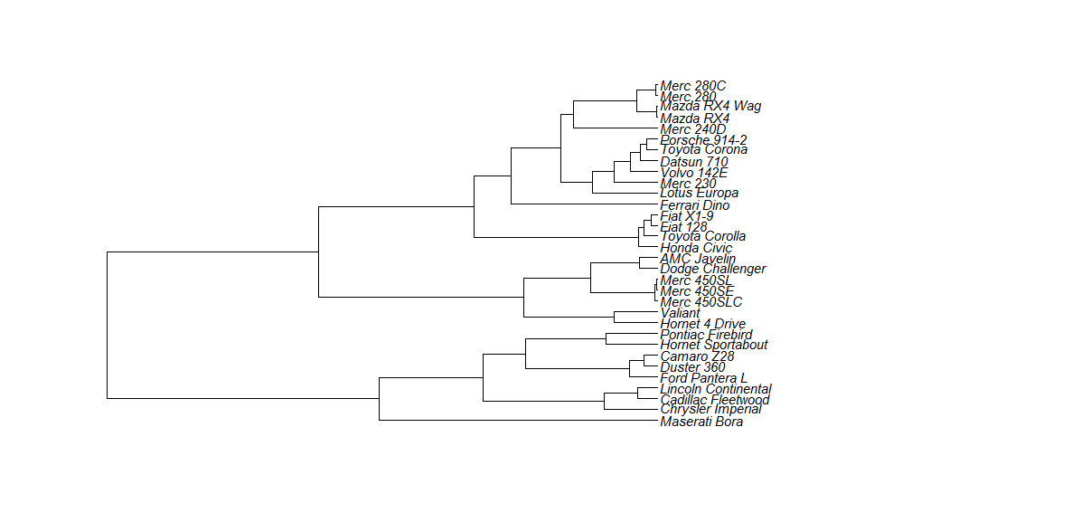
层次聚类树形图制作
应用ape包，还可以绘制横向或者圆形的层次聚类树形图。
首先需要使用函数as.phylo将hclust对象转换成phylo对象。
library(ape)
hc = hclust(dist(mtcars))
# plot basic tree
plot(as.phylo(hc), cex = 0.9, label.offset = 1)

Slide 75
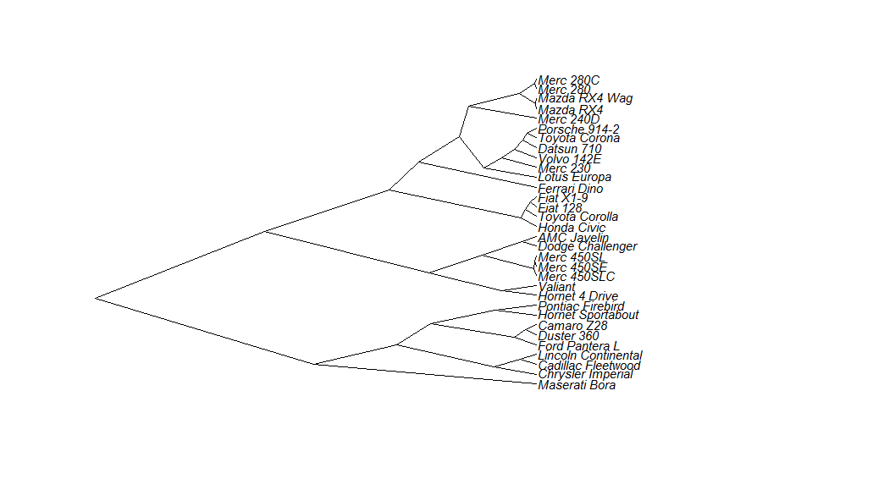
层次聚类树形图制作
还可以绘制横向三角形的层次聚类树形图。
library(ape)
hc = hclust(dist(mtcars))
plot(as.phylo(hc), type = "cladogram", cex = 0.9, label.offset = 1)

Slide 76
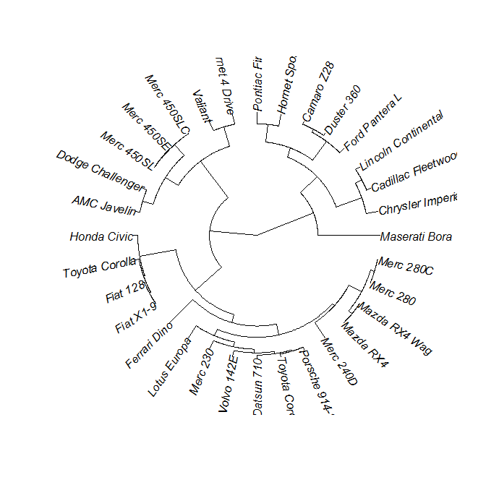
层次聚类树形图制作
以及圆形的层次聚类树形图。
library(ape)
hc = hclust(dist(mtcars))
plot(as.phylo(hc), type = "fan")

Slide 77
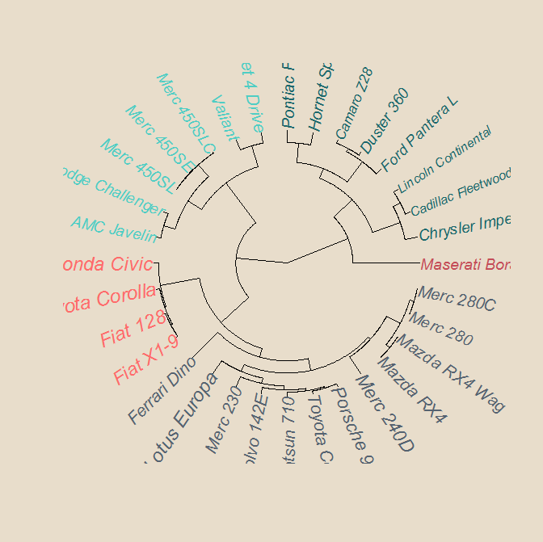
层次聚类树形图制作
给圆形的层次聚类树形图按照聚类分配颜色。
library(ape)
hc = hclust(dist(mtcars))
mypal = c("#556270", "#4ECDC4", "#1B676B", "#FF6B6B", "#C44D58")
clus5 = cutree(hc, 5)
op = par(bg = "#E8DDCB")
plot(as.phylo(hc), type = "fan", tip.color = mypal[clus5], label.offset = 1,
cex = log(mtcars$mpg, 10), col = "red")

Slide 78
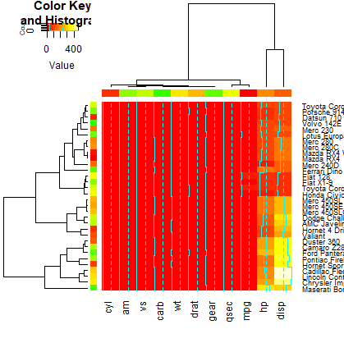
层次聚类和热图的结合
针对mtcars数据
library(gplots)#导入R包
x <- as.matrix(mtcars)
rc <- rainbow(nrow(x),start=0, end=.3)#用于绘制side bar，给每一个行名赋一种颜色
cc <- rainbow(ncol(x), start=0, end=.3)#用于绘制side bar，给每一个列名赋一种颜色
hv <- heatmap.2(x,RowSideColors=rc, ColSideColors=cc)#画图

Slide 79
DIANA算法
DIANA (Divisive Analysis)算法
使用下面两种测度方法：
簇的直径：在一个簇中，任意两个样本间距离的最大值。
平均相异度（平均距离）：

Slide 80
DIANA算法
DIANA算法（自顶向下分裂算法）
输入：包含n个样本的数据集，终止条件簇的数目k。
输出：k个簇，达到终止条件规定的簇的数目。
（1）初始时，将所有样本当成一个簇；
（2） FOR （i=1; i≠k; i++) DO BEGIN
（3） 在所有簇中挑出具有最大直径的簇C；
（4） 找出C中与其它点平均相异度最大的一个点p，并把p放入splinter
group，剩余的放在old party中；
（5） REPEAT
（6） 在old party里找出到最近的splinter group中的点的距离不大于到
old party中最近点的距离的点，并将该点加入splinter group。
（7） UNTIL 没有新的old party的点被分配给splinter group；
（8） splinter group和old party为被选中的簇分裂成的两个簇，与其它簇
一起组成新的簇集合。
（9） END

Slide 81
关联规则挖掘

Slide 82
关联规则
数据关联是数据库中存在的一类重要的可被发现的知识。若两个或多个变量的取值之间存在某种规律性，就称为关联。
关联可分为简单关联、时序关联、因果关联。关联分析的目的是找出数据库中隐藏的关联，并以规则的形式表达出来，这就是关联规则。

Slide 83
关联规则挖掘
关联规则挖掘：从事务数据库，关系数据库和其他信息存储中的大量数据的项集之间发现有趣的、频繁出现的模式、关联。
应用：
购物篮分析
分类设计
捆绑销售
。。。

Slide 84
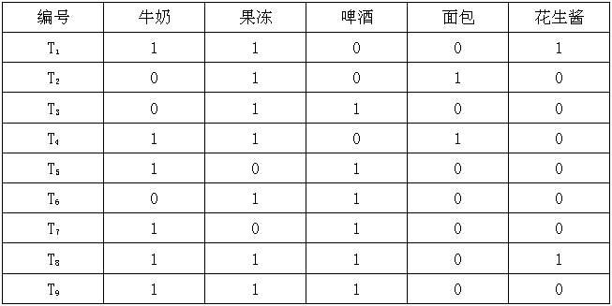
基本概念
一个样本称为一个“事务”
每个事务由多个属性来确定，这里的属性我们称为“项”
多个项组成的集合称为“项集”

Slide 85
基本概念
由k个项构成的集合
{牛奶}、{啤酒}都是1-项集；
{牛奶，果冻}是2-项集；
{啤酒，面包，牛奶}是3-项集。
每个事务其实就是一个项集

Slide 86
基本概念
项的集合（进行关联分析时问题的邻域所包含的项的集合）：I={i1,i2,...,in}
任务相关数据D是数据库事务的集合，每个事务T则是项的集合。
项的集合就是商店里所有商品种类的集合，
每个事务就是购买的一个订单
每个订单记录的是购买的哪些商品的信息，就是关于这个订单中购买的商品种类的集合。

Slide 87
关联规则的表示
关联规则：
X和Y是项集
X称为规则前项（或者前件，antecedent）
Y称为规则后项（或者后件，consequent）
支持度s是数据库中包含 的事务占全部事务的百分比
置信度c是包含 的事务数与包含X的事务数的比值

Slide 88
频繁项集
用户预先定义最小支持度阈值（min_sup）和最小置信度阈值（min_conf）。
如果某个项集的支持度大于等于设定的最小支持度阈值min_sup，称这个项集为“频繁项集”（也称为“大项集”，LargeItemsets），所有的“频繁k-项集”组成的集合通常记作L_{k}。

Slide 89
关联规则挖掘
大型数据库中的关联规则挖掘包含两个过程：
找出所有频繁项集
涉及到大量数据读取和计算，所以大部分的计算都集中在这一步，完成后找到的项集其本身已经满足了最小支持度规则
由频繁项集产生强关联规则
即满足最小支持度和最小置信度的规则

Slide 90
Apriori算法
Apriori算法命名源于算法使用了频繁项集性质的先验（Prior）知识。
Apriori算法将发现关联规则的过程分为两个步骤：
通过迭代，检索出事务数据库中的所有频繁项集，即支持度不低于用户设定的阈值的项集；
利用频繁项集构造出满足用户最小信任度的规则。
挖掘或识别出所有频繁项集是该算法的核心，占整个计算量的大部分。

Slide 91
Apriori算法
假设项集{A,C}是频繁项集，则{A}和{C}也为频繁项集
Apriori的性质：
性质1：频繁项集的所有非空子集必为频繁项集。
性质2：非频繁项集的超集一定是非频繁的。
Apriori算法是反单调的，即一个集合如果不能通过测试，则该集合的所有超集也不能通过相同的测试。
假设项集{D}不是频繁项集，则{A,D}和{C,D}也不是频繁项集

Slide 92
Apriori算法
频繁项集示例:
前提条件是：最小支持度 50%，且最小置信度 50%

Slide 93
Apriori算法
Apriori算法利用频繁项集性质的先验知识（prior knowledge），通过逐层搜索的迭代方法，即将k-项集用于探察(k+1)-项集，来穷尽数据集中的所有频繁项集（通过先验知识挖掘未知知识）。
先找到频繁1-项集集合（即单个项出现的频率）L1,然后用L1找到频繁2-项集集合L2，接着用L2找L3，直到找不到频繁k-项集，找每个L_{k}需要一次数据库扫描.

Slide 94
Apriori算法
Apriori算法由连接和剪枝两个步骤组成。
连接：为了找L_{k}，通过L_{k-1}与自己连接产生候选k-项集的集合，该候选k项集记为C_{k}。
L_{k-1}中的两个元素L₁和L₂可以执行连接操作 的条件是
C_{k}是L_{k}的超集，即它的成员可能不是频繁的，但是所有频繁的k-项集都在C_{k}中。因此可以通过扫描数据库，通过计算每个k-项集的支持度来得到L_{k} 。
为了减少计算量，可以使用Apriori性质，即如果一个k-项集的(k-1)-子集不在L_{k-1}中，则该候选不可能是频繁的，可以直接从C_{k}删除。

Slide 95
Apriori算法
Apriori算法
(1) L₁={频繁1项集};
(2) for(k=2;L_{k-1}≠∅;k++) do begin
(3) C_{k}=apriori_gen(L_{k-1}); //新的候选频繁项集
(4) for all transactions t∈D do begin //扫描计数
(5) C_{t}=subset(C_{k},t); //得到t的子集，它们是候选
(6) for all candidates c∈C_{t} do
(7) c.count++;
(8) end;
(9) L_{k}={c∈C_{k}|c.count≥minsup}
(10) end;
(11) Answer=

Slide 96
Apriori算法
频繁项集计算示例：假设最小支持度是50%，则最小支持计数是2个
Database TDB
Itemset | sup
{A} | 2
{B} | 3
{C} | 3
{E} | 3
Itemset | sup
{A} | 2
{B} | 3
{C} | 3
{D} | 1
{E} | 3
L₁
Tid | Items
10 | A, C, D
20 | B, C, E
30 | A, B, C, E
40 | B, E
C₁
1st scan
连接！
Itemset
{A, B}
{A, C}
{A, E}
{B, C}
{B, E}
{C, E}

Slide 97
Apriori算法
频繁项集计算示例
C₂
C₂
L₂
Itemset
{A, B}
{A, C}
{A, E}
{B, C}
{B, E}
{C, E}
Itemset | sup
{A, B} | 1
{A, C} | 2
{A, E} | 1
{B, C} | 2
{B, E} | 3
{C, E} | 2
2rd scan
Itemset | sup
{A, C} | 2
{B, C} | 2
{B, E} | 3
{C, E} | 2
L₃
剪枝结果
3rd scan
Itemset | 不在L2中
{A,B,C} | {A,B}
{B,C,E} | 都在
{A,C,E} | {A,E}
C₃
Itemset
{B, C, E}
Itemset | sup
{B, C, E} | 2

Slide 98
Apriori算法
由频繁项集产生关联规则
同时满足最小支持度和最小置信度的才是强关联规则，从频繁项集产生的规则都满足支持度要求，而其置信度则可由以下公式计算：
每个关联规则可由如下过程产生：
对于每个频繁项集 l，产生 l 的所有非空子集；
对于每个非空子集s，如果 则输出规则“ ”

Slide 99
Apriori算法
对于频繁项集{B,C,E},它的非空子集有{B}、{C}、{E}、{B,C}、{B,E}、{C,E}。假设最小置信度是50%，以下就是据此获得的关联规则及其置信度。
规则 | 置信度Confidence
B→CE | 66.7%
C→BE | 66.7%
E→BC | 66.7%
CE→B | 1
BE→C | 66.7%
BC→E | 1

Slide 100
关联规则挖掘R语言实践
规则挖掘包arules
规则可视化包arulesViz
使用arules包的Groceries数据集，包含一家杂货店30天的真实交易数据，共9835条交易，商品被划分为169个类别。
Groceries数据集的类是transactions，包含三个成员：
transactionInfo：数据框
itemInfo: 存储商品标签的数据框
data:二进制关联矩阵，表示在每次交易中出现哪些商品标签。

Slide 101
关联规则挖掘R语言实践
library(arules)
data(Groceries)
summary(Groceries) # 查看数据集汇总情况
Groceries@itemInfo[1:10,] # 查看数据集中商品标签前10行
Groceries@data[,1] #查看一条交易的二进制表示
apply(Groceries@data[,10:20],2,function(r) paste(Groceries@itemInfo[r,"labels"],collpase=",")) # 将逻辑值使用商品标签替换后可读性更好的交易情况

Slide 102
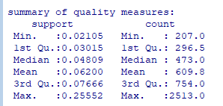
关联规则挖掘R语言实践
生成频繁数据项集
先尝试生成频繁1项集
itemsets <- apriori(Groceries, parameter=list(minlen=1,maxlen=1,support=0.02,target="frequent itemsets"))
summary(itemsets)
1项集支持度范围0.02105~0.25552

Slide 103
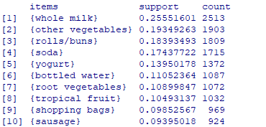
关联规则挖掘R语言实践
显示排名前10位的频繁1项集
inspect(head(sort(itemsets, by="support"),10))

Slide 104
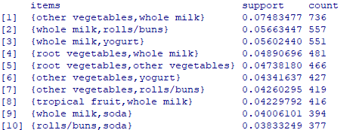
关联规则挖掘R语言实践
识别频繁2项集
itemsets <- apriori(Groceries, parameter=list(minlen=2,maxlen=2,support=0.02,target="frequent itemsets"))
summary(itemsets)
inspect(head(sort(itemsets, by="support"),10))

Slide 105
关联规则挖掘R语言实践
识别所有频繁项集
itemsets <- apriori(Groceries, parameter=list(minlen=1,support=0.02,target="frequent itemsets"))
注：maxlen默认值是10

Slide 106
关联规则挖掘R语言实践
强关联规则生成
rules <- apriori(Groceries, parameter=list(support=0.005,confidence=0.6,target="rules"))
查看规则
inspect(rules)

Slide 107
关联规则挖掘R语言实践
高支持度和置信度可以识别有趣的规则，但是有可能是偶然性造成的，主要是没有考虑到规则中的后件。可以使用提升度和杠杆率来过滤巧合的规则。
提升度
Lift ： P(A&B)/(P(A)P(B))
Lift=1时表示A和B独立。这个数越大(>1)，越表明A和B存在于一个规则中不是偶然现象,有较强的关联度.
杠杆率
Leverage :P(A&B)-P(A)P(B)
Leverage=0时A和B独立，Leverage越大A和B的关系越密切

Slide 108
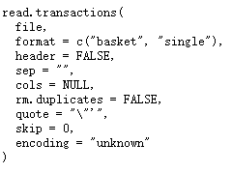
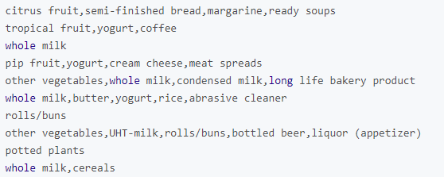
关联规则挖掘R语言实践
从数据文件构造交易数据稀疏矩阵结构
交易数据如果使用数据框表示，会有大量数据项的值为0，造成存储浪费。
使用arules包的read.transactions()函数
grocdata <- read.transactions("groceries.csv", format="basket", sep=",")

Slide 109
关联规则挖掘R语言实践
查看交易数据信息
查看整个矩阵大小
dim(grocdata)
查看列名（每个数据项的名称）
colnames(grocdata)
查看每笔交易的大小（包含的数据项数）
basketSize<-size(grocdata)
查看每种数据项的占比
ItemFreq <- itemFrequency(grocdata)

Slide 110
关联规则挖掘R语言实践
查看交易信息
挑选包含数据项大于3的交易数据
bigger_grocdata <- grocdata[basketSize > 3]
查看支持度大于0.1的排名前10的数据项信息
itemFrequencyPlot(grocdata, topN=10, horiz=T,support=0.1)
查看前5条交易记录
inspect(grocdata[1:5])

Slide 111
关联规则挖掘R语言实践
关联规则挖掘和查看
关联规则挖掘
groc_rules <- apriori(grocdata, parameter = list(support = 0.006, confidence = 0.25, minlen = 2))
挖掘出的关联规则概览
summary(groc_rules)
按照某个指标排序
sort(groc_rules, by="lift")
基于数据项对关联规则进行搜索
milk_rules <- subset(groc_rules, items %pin% c("milk"))

Slide 112
关联规则挖掘R语言实践
关联规则挖掘和查看
基于数据项对关联规则进行搜索
milk_rules <- subset(groc_rules, items %pin% c("milk"))
基于后件对关联规则进行搜索
soda_rules <- subset(groc_rules, rhs %in% c("soda"))
查看搜索结果
inspect(soda_rules)
搜索条件表达：
%in%是精确匹配
%pin%是部分匹配
items表示匹配数据项
lhs表示匹配前件
rhs表示匹配后件

Slide 113
分类分析

Slide 114
分类分析方法
分类的概念是在已有数据的基础上学会一个分类函数或构造出一个分类模型（即我们通常所说的分类器(Classifier)）。该函数或模型能够把数据集中的数据纪录映射到给定类别中的某一个，从而可以应用于数据预测。

Slide 115
分类分析方法
分类器的构造和实施大体会经过以下几个步骤：
选定样本（包含正样本和负样本），将所有样本分成训练样本和测试样本两部分。
在训练样本上执行分类器算法，生成分类模型。
在测试样本上执行分类模型，生成预测结果。
根据预测结果，计算必要的评估指标，评估分类模型的性能。

Slide 116
分类分析方法
影响分类器准确度的因素
训练集的记录数量。生成器要利用训练集进行学习，因而训练集越大，分类器也就越可靠。然而，训练集越大，生成器构造分类器的时间也就越长。错误率改善情况随训练集规模的增大而降低。
属性的数目。更多的属性数目对于生成器而言意味着要计算更多的组合，使得生成器难度增大，需要的时间也更长。有时随机的关系会将生成器引入歧途，结果可能构造出不够准确的分类器（这在技术上被称为过分拟合）。因此，如果我们通过常识可以确认某个属性与目标无关，则将它从训练集中移走。
属性中的信息。有时生成器不能从属性中获取足够的信息来正确、低错误率地预测标签（如试图根据某人眼睛的颜色来决定他的收入）。加入其他的属性（如职业、每周工作小时数和年龄），可以降低错误率。
待预测记录的分布。如果待预测记录来自不同于训练集中记录的分布，那么错误率有可能很高。比如如果你从包含家用轿车数据的训练集中构造出分类器，那么试图用它来对包含许多运动用车辆的记录进行分类可能没多大用途，因为数据属性值的分布可能是有很大差别的。

Slide 117
分类分析方法
逻辑回归
决策树
朴素贝叶斯
K-最近邻
支持向量机
神经网络
随机森林
梯度提升树

Slide 118
K-最近邻
K-近邻基本思路
存储一些标记好的样本集（样本都分好了类）
一个未知类的样本（要对其分类）
逐一取出样本集中的样本，与未知类样本比较，找到K-个与之相近的样本，就用这K个样本的多数的类（或类分布）为未知样本定类。
在样本集为连续值时，就用K个样本的平均值为未知样本定值。

Slide 119
K-最近邻
什么是相近？距离近就相近。
对于距离的计算方法有许多。
样本为 X=(x1,x2,…xn)
明考斯基距离
曼哈顿距离
欧氏距离

Slide 120
K-最近邻
K- 近邻分类方法特点
不是事先通过数据来学好分类模型, 再对未知样本分类，而存储带有标记的样本集，给一个没有标记的样本，用样本集中k个与之相近的样本对其进行即时分类。由于没有事先学习出模型，所以把它称作基于要求或懒惰的学习方法。
这是一种基于示例的学习方法，一种基于类比的学习方法。
K-近邻就是找出k个相似的实例来建立目标函数逼近。这种方法为局部逼近。复杂度低，不失为一个方法。

Slide 121
K-最近邻
优点：
易于编程，且不需要优化和训练
当样本增大到一定容量，k也增大到合适的程度，k-近邻的误差可与贝叶斯方法相比。
缺点：
在高维和数据质量较差时，k-近邻方法表现不好。
当n个训练样本，n大时，计算时间太大。
如计算一个点要p次操作，每次查询都要np次计算，时间复杂度为O(np)。往往用户难以接受。
K-近邻方法对k的选择也是要靠经验，也取决于要处理的问题与背景。

Slide 122
K-最近邻
如前所述：
使用iris数据集，尝试预测一个观测结果是否属于“杂色”或者“纯色”。
首先将数据集分成训练集和测试集两个部分：
data(iris)
n <- nrow(iris)
ntrain <- round(n*0.6)
set.seed(333)
tindex <- sample(n,ntrain)
train_iris <- iris[tindex,]
test_iris <- iris[-tindex,]
head(train_iris)

Slide 123

K-最近邻
K-最近邻示例
使用class包（默认安装）中的knn函数对训练集建立K-最近邻模型。
train_x <- train_iris[,-5]
train_y <- train_iris[,5]
test_x <- test_iris[,-5]
test_y <- test_iris[,5]
使用predict函数对测试集中的观测进行预测
library(class)
prediction <- knn(train_x,test_x,train_y, k=5)
table(prediction,test_iris$Species)
测试集中98.3%的观测被正确分类

Slide 124
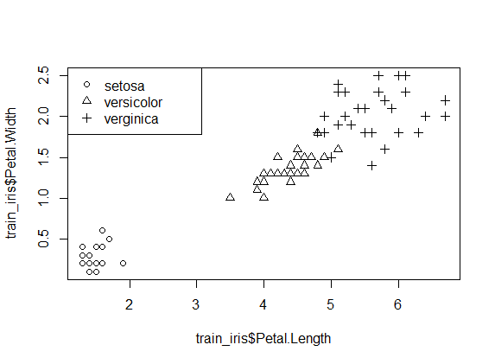
K-最近邻
K-最近邻示例
使用散点图理解K-最近邻的工作方式
plot(train_iris$Petal.Length, train_iris$Petal.Width, pch=c(train_iris$Species))
legend('topleft',legend=c("setosa","versicolor","verginica"),pch=c(1,2,3),bty='o')

Slide 125
贝叶斯分类算法
贝叶斯定理解决经常碰到的问题：已知某条件下的概率，如何得到两条件交换后的概率，也就是在已知P(A|B)的情况下如何求得P(B|A)的概率。
P(A|B)是后验概率（posterior probability），也就是我们常说的条件概率，即在条件B下，事件A发生的概率。
P(A)或P(B)称为先验概率（prior probability·）。
贝叶斯定理之所以有用，是因为我们在生活中经常遇到这种情况：我们可以很容易直接得出P(A|B)，P(B|A)则很难直接得出，但我们更关心P(B|A)，贝叶斯定理就为我们打通从P(A|B)获得P(B|A)的道路。

Slide 126
贝叶斯分类算法
朴素贝叶斯分类算法
定义：假设X是类的标号未知的数据样本。设H为某种假定，如数据样本X属于某特定的类C。对于分类问题，我们希望确定P(H|X),即给定观测数据样本X，假定H成立的概率。
贝叶斯定理给出了如下的计算P(H|X)的简单有效的方法：P(H|X)=（P(X|H)*P(H)）/P(X)
P(H)是先验概率，P(X|H)代表假设H成立的情况下，观察到X的概率。P(H|X)是后验概率。
例如，假定数据样本域由水果组成，用它们的颜色和形状来描述。假定X表示红色和圆的，H表示假定X是苹果，则P（H|X）反应当我们看到X是红色并是圆的的时候，我们对X是苹果的确信程度。

Slide 127
贝叶斯分类算法
朴素贝叶斯的基本思想：对于给定的待分类项x{a1，a2.......an}，求解在此项出现的条件下各类别ci出现的概率。哪个P(ci|x)最大，就把此待分类项归属于哪个类别。
朴素贝叶斯核心：假设所有特征都彼此独立。
虽然"所有特征彼此独立"这个假设，在现实中不太可能成立，但是它可以大大简化计算，而且有研究表明对分类结果的准确性影响不大。

Slide 128

贝叶斯分类算法
朴素贝叶斯分类的工作过程如下：
(1)、设D是训练元组和它们相关联的类标号的集合。每个元组用一个n维属性向量X={x1,x2,...,xn}表示。
(2)、假定有m个类C1 ,C2,...Cm。给定元组X，分类法将预测X属于具有最高后验概率的类。也就是说，朴素贝叶斯分类法预测X属于类Ci，当且仅当
P(Ci|X)>P(Cj|X) 1≤j≤m, j≠i
这样，P(Ci|X)最大的类C1称为最大后验概率。根据贝叶斯定理

Slide 129


贝叶斯分类算法
(3)、由于P(X)对所有类为常数，所以只需要P(Ci|X)P(Ci)最大即可。若类的先验概率未知，则通常假定这些类是等概率的，即P(C1)=P(C2)=...=P(Cm)，并据此对P(Ci|X)最大化，否则最大化P(Ci|X)P(Ci)
(4)、给定具有很多属性的数据集，计算P(Ci|X)的开销非常大。为了降低计算开销，可以做类条件独立的朴素假定。给定元组的类标号，假定属性值有条件地相互独立。因此，
考察该属性是分类的还是连续值的，例如为了计算P(X|Ci)，考虑如下两种情况：
(a)、如果Ak是分类属性，则P(xk|Ci)是D中属性Ak的值为xk的Ci类的元组数除以D中Ci类的元组数|Ci,D|
(b)、如果Ak是连续值属性，则假定连续值属性服从均值为η、标准差为σ的正态分布，由下式定义：
即P(xk |Ci)=g(xk,ηci,σci)

Slide 130
贝叶斯分类算法
(5)、为了预测X得类标号，对每个类Ci，计算P(Ci|X)P(Ci)。该分类法预测输入元组X的类为Ci，当且仅当，P(X|Ci)P(Ci)>P(X|Cj)P(Cj)， 1≤j≤m, j≠i。即是，被预测的类标号是使P(X|Ci)P(Ci)最大的类Ci。

Slide 131
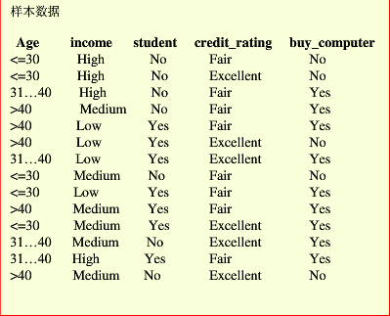
贝叶斯分类算法
有如下样本数据
判断年龄小于30、收入中等、信用一般的学生会不会购买计算机？
X=（age=”<=30”,income=”medium”,student=”yes”,credit_rating=”fair”）

Slide 132
贝叶斯分类算法
P(buy_computer=”yes”)=9/14=0.643,
P(buy_computer=”no”)=5/14=0.357。
P(age<=30|buy_computer=”yes”)=2/9=0.222,
P(age<=30|buy_computer=”no”)=3/5=0.600,
P(income=”medium”|buy_computer=”yes”)=4/9=0.444,
P(income=”medium”|buy_computer=”no”)=2/5=0.400,
P(student=”yes”|buy_computer=”yes”)=6/9=0.677,
P(credit_rating=”fair”|buy_computer=”yes”)=6/9=0.667,
P(student=”yes”|buy_computer=”no”)=1/5=0.200,
P(credit_rating=”fair”|buy_computer=”no”)=2/5=0.400。

Slide 133
贝叶斯分类算法
假设各个属性之间互相独立
P(X|buy_computer=”yes”)=0.222*0.444*0.667*0.667=0.044,
P(X|buy_computer=”no”)=0.600*0.400*0.200*0.400=0.019,
P(X|buy_computer=”yes”)*P(buy_computer=”yes”)
=0.044*0.643=0.028,
P(X|buy_computer=”no”)*P(buy_computer=”no”)
=0.019*0.357=0.007
因为0.028>0.007，即
P(buy_computer=”yes” |X)>P(buy_computer=”no” |X)
所以预测这个人会买计算机。

Slide 134
贝叶斯分类算法
拉普拉斯校准（laplace）
当P(xk|Ci)=0怎么办，当某个类别下某个特征项没有出现时就出现这种现象，这时会出现的情况是：尽管没有这个零概率，仍然可能得到一个表明X属于Ci类的高概率。有一个简单的技巧来避免该问题，可以假定训练数据库D很大，以至于对每个计数加1造成的估计概率的变化可以忽略不计。但可以方便地避免概率值为0.这种概率估计计数称为拉普拉斯校准或拉普拉斯估计法。

Slide 135
朴素贝叶斯
朴素贝叶斯示例
需要安装e1071包，使用其中的naiveBayes()函数
install.packages("e1071")
library(e1071)
使用朴素贝叶斯对iris数据集进行分析，训练集和测试集的划分同前。
nb1 <- naiveBayes(Species~., data=train_iris)
nb1
naiveBayes返回的nb1这样的对象包括两个组件：
apriori包含因变量的分布类
tables是每个预测变量对应的表格的组合。对于连续变量来说，目标类的表格可以提供变量的平均值和标准差。

Slide 136

朴素贝叶斯
朴素贝叶斯示例
使用predict()函数，用构建好的朴素贝叶斯模型预测测试集中的观测。
prediction <- predict(nb1,test_iris[,-5])
xtab <- table(prediction, test_iris$Species)
xtab
测试集中95%的观测被正确分类

Slide 137
决策树
决策树
决策树的一个突出特点是其再现了人类做决策的过程。它形象地以树状结构来建立模型。
如果目标变量（相应变量或类变量）是标称/分类变量，称此树为决策树；
如果目标变量是连续的（收入），则称为回归树。
决策树算法依据数据类型的不同和树状结构的不同又有不同版本的决策树。根据不同的目标函数，建立决策树主要有一下三种算法。
ID3
C4.5
CART

Slide 138
决策树
决策树算法的基本思想是：依据自变量取值，对自变量所在空间进行划分，然后用小区域中的因变量的均值（或者投票）作为具有同样自变量特征的因变量的估计。
整个人群
黑色
头发颜色
金色
子节点
白色
皮肤颜色
黄色
父节点
叶节点
外国人
外国人
中国人

Slide 139
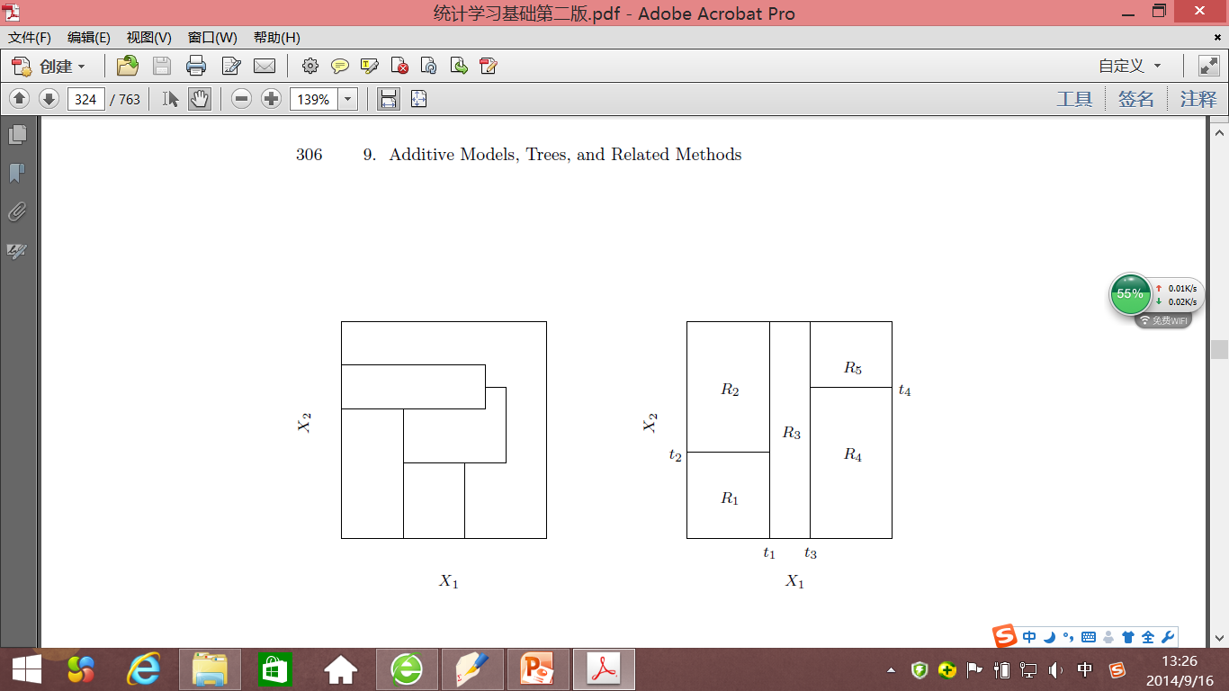
决策树
决策树算法的基本思想是：依据自变量取值，对自变量所在空间进行划分，然后用小区域中的因变量的均值（或者投票）作为具有同样自变量特征的因变量的估计。

Slide 140
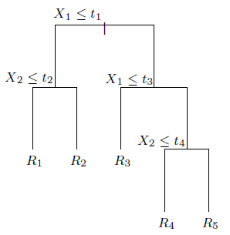
决策树
构建决策树的过程中的关键问题
到底大矩形被分成几个小矩阵合适？
在𝑋_1，𝑋_2分别取值多少的地方进行划分合适？
先对𝑋_1进行划分，还是先对𝑋_2进行划分？

Slide 141
决策树
构建决策树的过程中的关键问题
以哪个变量进行分割
在这个变量取值多少的地方进行分割
是继续分割还是停止分割
如果节点中都是同一类的样品就不用再分割，这时这样的节点是最纯的。因此需要对不纯度进行度量。

Slide 142
决策树
Hunt方法
假定在某一个节点
如果数据已经只有一类了，则该节点为叶节点。否则进行下一步。
寻找一个变量使得依照该变量的某个条件把数据分成纯度较大的两个或几个数据子集。而用其它变量所划分的子集不如该变量划分得那样纯。也就是说，根据某种局部最优性来选择变量。然后对于其子节点使用相同方法处理。

Slide 143
决策树
第T个节点的不纯度的度量
熵(entropy)：
以两分类问题为例
如果有个节点中1类和0类样品比例分别为0.5，0.5
那么该节点的
如果有个节点中1类和0类样品比例分别为0.67，0.33
可见，节点的样品越杂，熵越大，节点越纯，熵越小

Slide 144
决策树
信息增益
如果以属性A来对节点T进行分割，分割后生成的新的节点的熵之和为（可以称为划分的熵）：
分割之前节点T的熵为：I_{T}
那么，以属性A来对节点T进行分割的信息增益为：
可见，信息增益越大，说明以属性A作为分割带来越纯的节点。信息增益表示得知特征A的信息而使得类X的信息的不确定性减少的程度。

Slide 145
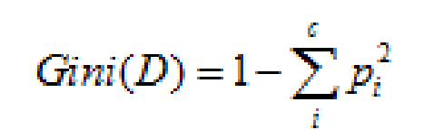
决策树
基尼指数
基尼指数是另一种数据的不纯度的度量方法，其公式为：
其中 c 表示数据集中类别的数量，P_{i} 表示类别 i 样本数量占所有样本的比例。 从该公式可以看出，当数据集中数据混合的程度越高，基尼指数也就越高。当数据集 D 只有一种数据类型，那么基尼指数的值为最低 0。

Slide 146
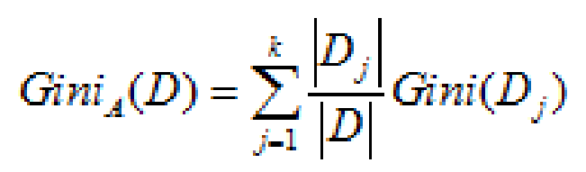
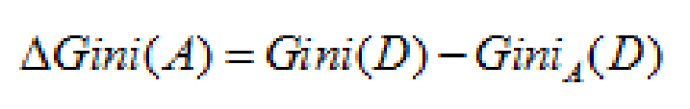
决策树
如果选取的属性为 A，那么分裂后的数据集 D 的基尼指数的计算公式为：
其中 k 表示样本 D 被分为 k 个部分，数据集 D 分裂成为 k 个 Dj 数据集。对于特征选取，需要选择最小的分裂后的基尼指数。
也可以用基尼指数增益值作为决策树选择特征的依据。公式如下：
在决策树选择特征时，应选择基尼指数增益值最大的特征，作为该节点分裂条件。

Slide 147
决策树
决策树学习是以实例为基础的归纳学习。
决策树学习采用的是自顶向下的递归方法，其基本思想是以信息熵为度量构造一棵熵值下降最快的树，到叶子节点处的熵值为零，此时每个叶节点中的实例都属于同一类。
决策树学习算法的最大优点是，它可以自学习。在学习的过程中，不需要使用者了解过多背景知识，只需要对训练实例进行较好的标注，就能够进行学习。

Slide 148
决策树
ID3算法
function ID3 (R :尚未用过的变量集, T :在该节点训练数据集)
If T 为空集, 返回失败信息;
If T包含所有同样的分类变量的值，返回一个具有该值的单独节点;
If R为空，那么返回一个具有最大频率的当前变量的值;
Let 具有最大Gain(D,T)的变量;
Let {dj| j=1,2, .., m} 为D的值;
Let {Sj| j=1,2, .., m} 相应于D的值的T的子集;
Return 以D为标签的节点及标为d1, d2,...,dm的树枝;
#这时ID3的函数和参数为ID3(R-{D}, T1), ID3(R-{D}, T2),..., ID3(R-{D}, Tm);
end ID3;

Slide 149
决策树
小王的目的是通过下周天气预报寻找什么时候人们会打高尔夫，以适时调整雇员数量。因此首先他必须了解人们决定是否打球的原因。
在2周时间内我们得到以下记录：
天气状况有晴，云和雨；气温用华氏温度表示；相对湿度用百分比；还有有无风。当然还有顾客是不是在这些日子光顾俱乐部。最终他得到了14行5列的数据表格

Slide 150
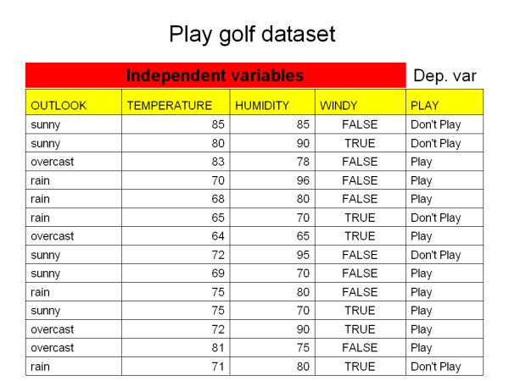
决策树

Slide 151
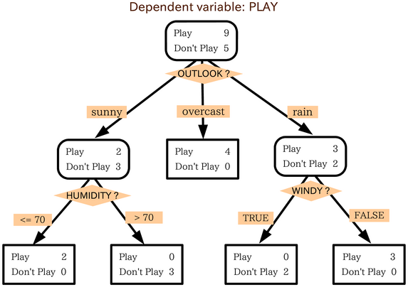
决策树

Slide 152
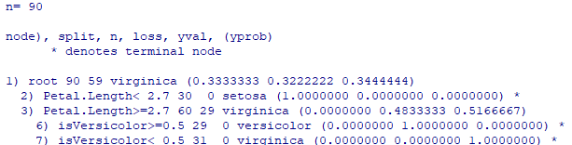
决策树
决策树示例
使用rpart包
install.packages(“rpart")
library(rpart)
将Species作为响应变量，其他变量当作预测因子，构建决策树模型。
dtree<-rpart(Species~., data=train_iris,method="class", parms=list(split="information"))
print(dtree)

Slide 153
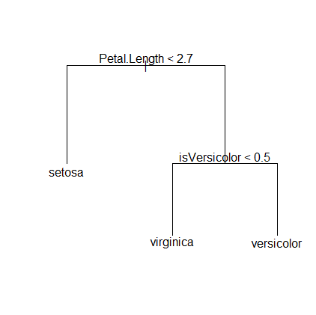
决策树
决策树示例
决策树模型可以可视化为树状图
plot(dtree)
text(dtree)

Slide 154

决策树
决策树示例
可以使用predict()函数对测试集进行预测，并使用table()函数分析预测的准确程度
prediction <- predict(dtree,newdata=test_iris,type="class")
table(prediction, test_iris$Species)
测试集中93%的观测被正确分类

Slide 155
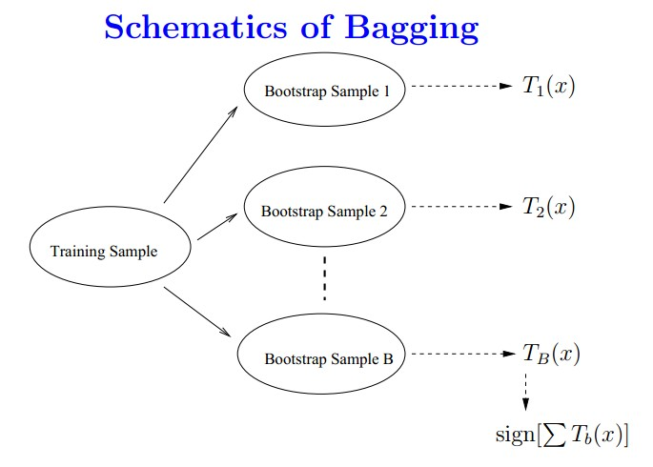
Bagging
Bootstrap aggregation
从样本集中重采样(有重复的)选出n个样本
在所有属性上，对这n个样本建立分类器(可以使用已有的分类算法)
重复以上两步m次，即获得了m个分类器
将数据放在这m个分类器上，最后根据这m个分类器的投票结果，决定数据属于哪一类
Notes:
Bagging的优势在于它能够显著降低模型的方差，因为集成中的多个模型倾向于犯不同类型的错误，它们的预测结果被平均后，偶然性的预测误差会被相互抵消，从而提高了整体模型的鲁棒性和准确性。此外，由于每个模型都是独立训练的，Bagging可以并行化处理，大大提高了计算效率。

Slide 156
随机森林
随机森林在bagging基础上做了修改。
从样本集中用Bootstrap采样选出n个样本；
从所有属性中随机选择k个属性，选择最佳分割属性作为节点建立CART决策树；
重复以上两步m次，即建立了m棵CART决策树
这m个CART形成随机森林，通过投票表决结果，决定数据属于哪一类
Notes:
随机森林是Bagging方法的一个典型且广泛使用的例子，它特别适用于决策树作为基础模型的情况。

Slide 157
逻辑回归
广义线性回归是探索“响应变量的期望”与“自变量”的关系，以实现对非线性关系的某种拟合。这里面涉及到一个“连接函数”和一个“误差函数”，“响应变量的期望”经过连接函数作用后，与“自变量”存在线性关系。选取不同的“连接函数”与“误差函数”可以构造不同的广义回归模型。

Slide 158

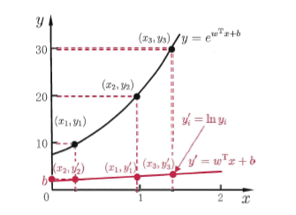
逻辑回归
广义线性回归的一个示例——对数线性回归
lny = w^{T}x+b
本质上是

Slide 159

逻辑回归
广义线性回归的主要工作是找到一个单调可微的联系函数g(.)，使得
g(y) = w^{T}x+b
从而最终得到非线性模型

Slide 160
逻辑回归
逻辑回归（对数几率回归）分析是对定性变量的回归分析。
Logistic回归分析根据因变量取值类别不同，又可以分为Binary Logistic回归分析和Multinomi-nal Logistic回归分析。
Binary Logistic回归模型中因变量只能取两个值1和0（虚拟因变量），而Multinomial Logistic回归模型中因变量可以取多个值。

Slide 161
逻辑回归
在实际应用中，Logistic模型主要有三大用途：
1）寻找危险因素，找到某些影响因变量的"坏因素"，一般可以通过优势比发现危险因素；
2）用于预测，可以预测某种情况发生的概率或可能性大小；
3）用于判别，判断某个新样本所属的类别。

Slide 162
逻辑回归
Logistic模型实际上是一种回归模型，但这种模型又与普通的线性回归模型又有一定的区别：
1）Logistic回归模型的因变量为二分类变量；
2）该模型的因变量和自变量之间不存在线性关系；
3）一般线性回归模型中需要假设独立同分布、方差齐性等，而Logistic回归模型不需要；
4）Logistic回归没有关于自变量分布的假设条件，可以是连续变量、离散变量；
5）由于因变量和自变量之间不存在线性关系，所以参数(偏回归系数)使用最大似然估计法计算。

Slide 163
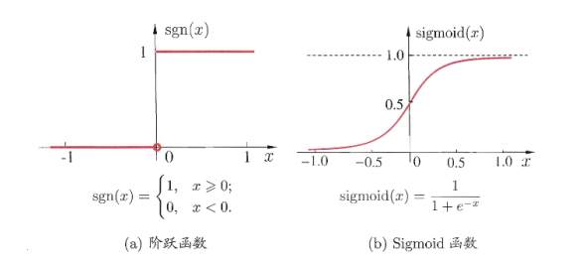
logistic回归
对线性模型进行二分类任务，最理想的是通过单位阶跃函数(unit-step function)，即将线性模型的输出值套上一个函数进行分割。
但这样的分段函数数学性质不好，既不连续也不可微。Sigmoid函数作为一个替代函数，既有良好的数学性质，又近似单位阶跃函数。

Slide 164
逻辑回归
事件发生的几率是指该事件发生的概率和事件不发生的概率的比值。
逻辑斯蒂回归模型：
即输出Y=1的对数几率是输入x的线性函数。或者说输出Y=1的对数几率是由输入x的线性函数表示的模型，即逻辑斯蒂回归模型。
Notes:
对数几率没有单位限制，可以取负无穷到正无穷之间的任何值。当 p=0.5 时，对数几率为0；当 p>0.5 时，对数几率为正；当 p<0.5 时，对数几率为负。这意味着对数几率能够很好地反映概率的倾向性，即事件发生的相对可能性。
在Logistic回归中，我们试图通过一系列自变量 X1​,X2​,...,Xk​ 来预测一个二分类问题的目标概率 p。直接对概率 p 建立线性模型会有困难，因为概率的取值范围是 [0, 1]，不符合线性模型的无限域特性。通过引入对数几率变换，我们可以将问题转化为对数几率与自变量之间的线性关系

Slide 165
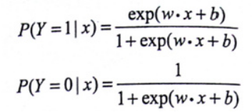

逻辑回归
二项逻辑斯谛回归模型
是一种分类模型，由条件概率分布表示，形式为参数化的逻辑斯谛分布。随机变量x的取值为实数，随机变量y的取值为1或0，通过监督学习的方法来估计模型参数。
其条件概率模型如下：
其中x∈Rn是输入，y∈{0,1}输出，w，b是模型参数——w是权值向量，b称作偏置
比较两个条件概率值的大小，将实例x分到概率值较大的那一类。

Slide 166

逻辑回归
多自变量模型

Slide 167
逻辑回归
逻辑回归示例
使用iris数据集，尝试预测一个观测结果是否属于“杂色”或者“纯色”。
首先将数据集分成训练集和测试集两个部分：
data(iris)
n <- nrow(iris)
ntrain <- round(n*0.6)
set.seed(333)
tindex <- sample(n,ntrain)
train_iris <- iris[tindex,]
test_iris <- iris[-tindex,]
newcol <- data.frame(isVersicolor=(train_iris$Species=="versicolor"))
train_iris <- cbind(train_iris,newcol)
head(train_iris)

Slide 168
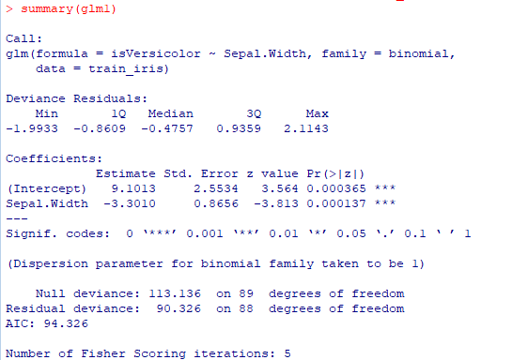
逻辑回归
逻辑回归示例
使用拟合广义线性模型的glm()函数构建一元逻辑回归模型。
glm1 <- glm(isVersicolor ~ Sepal.Width, data=train_iris, family=binomial)
summary(glm1)

Slide 169
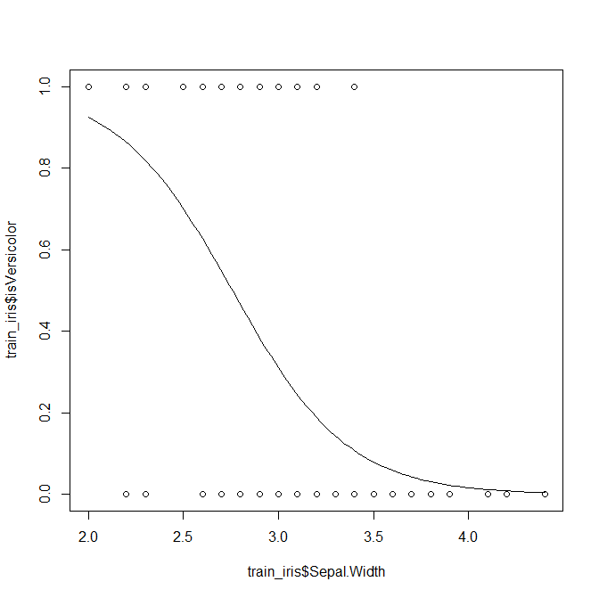

逻辑回归
逻辑回归示例
观察响应变量和预测变量的散点图
plot(train_iris$Sepal.Width, train_iris$isVersicolor)
curve(predict(glm1,data.frame(Sepal.Width=x),type="response"),add=TRUE)
使用predict()函数进行预测
newdata<-data.frame(Sepal.Width=2.4)
predict(glm1,newdata,type="response")
Sepal.Width值为2.4时，响应变量是Versicolor类型的概率是76.4%。

Slide 170

逻辑回归
逻辑回归示例
使用全部四个特征变量进行多元逻辑回归。
formula <- isVersicolor ~ Sepal.Length + Sepal.Width + Petal.Length + Petal.Width
glm2 <- glm(formula, data=train_iris,family="binomial")
summary(glm2)

Slide 171

逻辑回归
逻辑回归示例
使用全部四个特征变量进行多元逻辑回归。
使用predict()函数对测试集进行预测。
prob <- predict(glm2,newdata=test_iris,type=“response”)
threshold <- 0.5
predictions_class <- ifelse(prob > threshold, 1, 0)

Slide 172

评价指标
混淆矩阵(Confusion Matrix)

Slide 173
评价指标
分类模型预测效果的评价指标
准确（分类）率=正确预测的正反例数/总数
Accuracy​​=(TP+TN)/(TP+TN+FP+FN)
误分类率=错误预测的正反例数/总数
Error rate= (TN+FN)/(TP+TN+FP+FN)=1-Accuracy
​查准率=正确预测到的正例数/预测的正例总数​
Precision=TP/(TP+FP)
查全率/召回率=正确预测到的正例数/实际的正例总数
Recall = TP/(TP+FN)
假阳性率=错误预测的正例数/实际反例总数​
False Positive Rate, FPR = FP/ (FP + TN)
真阳性率=正确预测到的正例个数/实际正例总数=查全率
True Positive Rate ,TPR=TP/(TP+FN)

Slide 174
评价指标
ROC(Receiver Operating Characteristic，接受者操作特性)曲线
对于一个二分类模型，假设已确定一个阀值，比如说 0.6，大于这个值的实例划归为正类，小于这个值则划到负类中。如果减小阀值，比如减到0.5，一方面，能识别出更多的正类，即提高TPR(样本集合的正例总数没变)；另一方面，也将更多的负实例当作了正实例，即提高了FPR。
根据不同的阈值，将离散点(TPR,FPR)绘制成曲线，就得到ROC曲线，可以用于评价一个分类器。

Slide 175

评价指标
以假正类率FPR为横轴，真正类率TPR为纵轴，得到ROC曲线
每个阈值对应一个(TPR，FPR)；
阈值最大时，没有实例被分成正例，因此，TP=FP=0，对应于原点(0,0)；
阈值最小时，所有实例都被分成正例，TN=FN=1，对应于右上角的点(1,1)；
随着阈值从最大变化到最小，TP和FP都逐渐增大。

Slide 176

评价指标
ROC曲线的评价
在ROC曲线中，通常，如果曲线X始终位于曲线Y的左上方，则曲线X优于曲线Y。这意味着，对于所有可能的错误分类代价，X分类器的正分类率总是比Y要高。
如果一条ROC曲线是经过(0,0)和(1,1)的直线，则该分类器为随机猜测分类器。
如果X并不总是位于Y的左上侧，可以使用ROC曲线下方的面积作为度量，即：AUC值。
Area Under roc Curve

Slide 177

神经网络学习
神经网络中最基本的成分是神经元模型，每个神经元与其他神经元相连，在“兴奋”（被激活）时会向相连的神经元发送化学物质，从而改变这些神经元内的电位，如果某神经元的电位超过了一个“阈值”，就会被激活，向其他神经元发送化学物质。
M-P神经元模型
每个神经元接收到来自n个其他神经元传递过来的输入信号，这些输入信号通过带权重的连接进行传递，神经元接收到的总输入值将与神经元的阈值进行比较，然后通过激活函数处理以产生神经元的输出。

Slide 178

神经网络学习
理想的激活函数是阶跃函数，将输入值映射为0（以制）或1（兴奋），但是不连续、不光滑。
实际常用Sigmoid函数，可以将较大范围内变化的输入挤压到（0，1）输出值范围。

Slide 179

神经网络学习
感知机由两层神经元组成，输入层接收外界输入信号传递给输出层，输出层是M-P神经元，也称为“阈值逻辑单元”。
x1˄x2: 令ω1=ω2=1,θ=2, y=f(1*x1+1*x2-2)
x1˅x2: 令ω1=ω2=1,θ=0.5, y=f(1*x1+1*x2-0.5)
not(x1): 令ω1=-0.6,ω2=0,θ=-0.5, y=f(-0.6*x1+0*x2+0.5)

Slide 180

神经网络学习
给定训练数据集，则权重ωi和阈值θ可以通过学习得到，如果将阈值θ看作一个固定输入为-1.0的哑节点(dummy node)，其所对应的权重为ωn+1，则权重和阈值的学习可以统一为权重的学习。
学习规则：
对训练样例(x,y)，若当前感知机的输出为ŷ， ,则如下调整权重
ωi <- ωi + ∆ωi
∆ωi = η(y – ŷ)xi ηϵ(0,1)，称为学习率
感知机只有输出层神经元进行激活函数处理，即只有一层神经元，学习能力有限，只能处理线性可分问题。
Notes:
在感知机模型中，学习率（learning rate）是一个重要的超参数，它决定了模型在每次迭代过程中更新权重向量时的步伐大小。具体来说，学习率决定了梯度下降法中，沿着梯度方向调整权重向量时的幅度。如果学习率设置得过高，模型可能在最优解附近震荡，甚至可能越过最优解导致收敛速度变慢或无法收敛；如果设置得太低，模型收敛到最优解的速度会变得非常缓慢，需要很多次迭代才能逐渐逼近最优解。
设置学习率的一般策略包括：
经验法：根据问题的经验或以往类似任务的实践，直接设定一个常用的学习率，如0.1、0.01或0.001，然后根据训练过程中的表现进行微调。
逐步调整：初始时设置一个较大的学习率以加速初期的收敛过程，随着迭代的进行，逐渐减小学习率（例如，学习率衰减），这样可以在后期靠近最优解时进行更精细的调整，避免错过最优解。
自适应学习率方法：使用如Adagrad、RMSprop、Adam等自适应学习率优化算法，这些算法会根据历史梯度信息自动调整每个参数的学习率，减少了手动调整的复杂度，并且往往能获得较好的收敛效果。
交叉验证：通过交叉验证选择最佳学习率。将数据集划分为训练集和验证集，尝试多种不同的学习率，在验证集上评估模型性能，选择性能最佳的学习率。
网格搜索或随机搜索：对学习率进行网格搜索或随机搜索，遍历一组预设的学习率值，选择导致模型性能最优的值。

Slide 181


神经网络学习
非线性可分问题，可以使用多层功能神经元，输出层和输入层之间的神经元称为隐层，也是拥有激活函数的功能神经元。
常见的多层前馈神经网络，每层神经元与下一层全互连，不存在同层互连，也不存在跨层互连。

Slide 182

神经网络学习
误差逆传播算法（error BackPropagation,BP）是迄今为止最成功的多层神经网络学习算法。
给定训练集D ={(x1,y1),(x2,y2),...(xm,ym)}，xiϵRd,yiϵRl，即输入为d个属性，输出为l维实型值向量，对应的神经网络为拥有d个输入神经元，l个输出神经元，q个隐层神经元的多层前馈网络结构。
共有输入层到隐层的d*q个权值，隐层到输出层的q*l个权值，q个隐层神经元的阈值，l个输出层神经元的阈值，也就是(d+l+1)*q + l 个参数需要确定。

Slide 183


神经网络学习
对于训练例(xk,yk)，假设神经网络的输出为ŷk=(ŷ1k,ŷ2k,...,ŷlk),其中
ŷjk = f(βj-θj),
则神经网络在(xk,yk)上的均方误差为
BP算法基于梯度下降策略，以最小化训练集D上的累计误差为目标，通过迭代学习对参数进行更新估计。

Slide 184







神经网络学习
BP学习算法

Slide 185
神经网络学习
R语言实现BP神经网络建模的包
caret包中的nnet函数
neuralnet包中的neuralnet函数
RSNNR包中的mlp函数。

Slide 186

神经网络学习
鸢尾花数据集神经网络学习
训练一个4输入（分别对应4个特征）和3输出（分别对应该样本属于某一品种的可能性大小）的前向网络。

Slide 187

神经网络学习
install.packages("nnet")
library(nnet)
iris.nn <- nnet(Species~., data=iris, size=2)
Species_hat <- predict(iris.nn, iris, type="class")
table(Species_hat, iris$Species)

Slide 188
神经网络学习
MASS包的shuttle数据集：
stability: 风向是否稳定(stab/xstab)
error: 错误的大小(MM/SS/LX)
sign:信号是否错误，正面或负面(pp/nn)
wind:风标志(头/尾)
magn:风力强度(光/中/强/超出范围)
vis:能见度(是/否)
use: 是否自动驾驶(auto/noauto)

Slide 189
神经网络学习
install.packages("caret")
install.packages("neuralnet")
install.packages("vcd")
library(MASS)
library(caret)
library(neuralnet)
library(vcd)
data(shuttle)
head(shuttle)

Slide 190
神经网络学习
因为原数据集的属性都是离散型的，需要处理为哑变量，并对目标标签属性use进行处理，以使用神经网络学习建模。
dummies <- dummyVars(use~.,data=shuttle)
dummies
shuttle.2 <- as.data.frame(predict(dummies,newdata = shuttle))
head(shuttle.2, 3)
shuttle.2$use <- ifelse(shuttle$use=="auto",1,0)
table(shuttle.2$use)

Slide 191
神经网络学习
接着，使用caret包中的createDataPartition函数按照70%训练集、30%测试集的比例随机划分原数据集。
set.seed(123)
trainIndex <- createDataPartition(shuttle.2$use, p=0.7, list=FALSE,times=1)
shuttleTrain <- shuttle.2[trainIndex,]
table(shuttleTrain$use)
shuttleTest <- shuttle.2[-trainIndex,]
table(shuttleTest$use)

Slide 192

神经网络学习
使用neuralnet包的neuralnet函数构建神经网络模型，第一个参数是模型的公式，因为神经网络建模函数中不能使用~.表示引用所有特征变量，因此使用as.formula函数构建模型的公式。
n <- names(shuttleTrain)
form <- as.formula(paste("use~",paste(n[!n %in% "use"], collapse = "+")))
form

Slide 193
神经网络学习
neuralnet函数的其他四个重要参数：
hidden: 每层隐藏神经元的数量，最多可达3层，默认值为1；
act.fct: 激活函数，默认logistic和tanh可用；
err.fct: 默认使用sse计算错误的函数，当处理二元结果时，可以使用ce进行交叉熵计算；
linear.output: 逻辑值，如果act.fct不用于输出神经元，设置为TRUE，否则设置为FALSE；
lifesign: 指定计算神经网络期间函数的输出量，可以设置为none、minimal或full；
lifesign.step: 一个整数，指定在完整生命周期模式下输出最小阈值的步长；
threshold: 一个数值，指定误差函数的偏导数的阈值作为停止标准；
stepmax: 指定训练神经网络的最大步骤。
algorithm:计算神经网络模型的算法，默认为反向传播算法。

Slide 194

神经网络学习
构建神经网络模型
fit <- neuralnet(form, data = shuttleTrain, err.fct="ce", linear.output = FALSE)
fit$result.matrix
plot(fit)

Slide 195

神经网络学习
评估模型效果
#fit$net.result[[1]]是训练数据集的预测结果
shuttleTrain$Prob <- fit$net.result[[1]]
plot(density(shuttleTrain$Prob), main="Train Predict")
预测结果的概率密度直方图为双峰，并且分界线在0.5左右，说明模型有较好的区分能力，预测概率大于0.5的样本可以判定为1，预测概率小于0.5的样本判定为0.

Slide 196


神经网络学习
绘制ROC曲线和KS曲线，查看模型的AUC值，可以使用scorecard包的perf_eva()函数，第一个参数是模型的预测结果，第二个参数是数据集的真实结果。
install.packages("scorecard")
library(scorecard)
perf_eva(pred=fit$net.result[[1]], label = shuttleTrain$use)
MSE约为0，RMSE约为0，LogLoss约为0，R2为0.9999997，KS为1，AUC为1，模型几乎完美。

Slide 197

神经网络学习
使用模型对测试集进行预测
res2 <- compute(fit, shuttleTest)
predTest <- res2$net.result
perf_eva(pred = predTest, label = shuttleTest$use)
有两个误报

Slide 198


神经网络学习
尝试添加一个隐藏层并在隐藏层中添加更多的神经元，hidden=c(3,2)表示有两个隐藏层，第一层3个节点，第二层2个节点，重新训练并测试。
fit2 <- neuralnet(form, data=shuttleTrain, hidden=c(3,2), err.fct="ce", linear.output=FALSE)
plot(fit2)
res <- compute(fit2, shuttleTrain[,-18])
perf_eva(pred=res$net.result, label = shuttleTrain$use)

Slide 199

神经网络学习
res2 <- compute(fit2, shuttleTest)
perf_eva(pred=res2$net.result, label = shuttleTest$use)

